Slide 1
Software Documentation
Chapter One
Understanding Task Orientation

Slide 2
Software Documentation
توثيق البرمجيات
Def:
Is a form of writing for both print and online media that supports the efficient and effective use of software in its intended environment.
هو شكل من أشكال الكتابة لكل من الوسائط المطبوعة والإلكترونية التي تدعم الاستخدام الكفء والفعال للبرامج في البيئة المقصودة.
Software Documentation Forms:
نماذج التوثيق البرمجية:
Print User’s Manual طباعة دليل المستخدم
Installation Guide to the online help program
دليل التثبيت لبرنامج المساعدة عبر الإنترنت
Wizards المعالجات
Tutorials دروس
“getting started” booklets كتيبات "البدء".

Slide 3
Importance of Software Documentation أهمية توثيق البرمجيات
It help software users learn program features and use them to work productivity.
فهو يساعد مستخدمي البرامج على تعلم ميزات البرنامج واستخدامها في إنتاجية العمل.
It contributes significantly to the value of the software product.
إنه يساهم بشكل كبير في قيمة منتج البرنامج.
It contributes to the users efficiency in the work place.
يساهم في كفاءة المستخدمين في مكان العمل.
It aims to supporting experts ,guiding and teaching beginning and intermediate users.
ويهدف إلى دعم الخبراء وتوجيه وتعليم المستخدمين المبتدئين والمتوسطين.

Slide 4
Writing software documentation Guidelines كتابة المبادئ التوجيهية لتوثيق البرمجيات
Understanding task Orientation. فهم اتجاه المهمة.
The Forms of Software Documentation: نماذج التوثيق البرمجيات:
Writing to Teach (Tutorial). الكتابة للتدريس (البرنامج التعليمي).
Writing to Guide (Procedures). الكتابة للدليل (الإجراءات).
Writing to Support (References). الكتابة لدعم (المراجع).

Slide 5
Writing software documentation Guidelines
كتابة المبادئ التوجيهية لتوثيق البرمجيات
The Process of Software Documentation: عملية توثيق البرمجيات:
Analyzing your Users. تحليل المستخدمين لديك.
Planning and writing your document. تخطيط وكتابة المستند الخاص بك.
Getting useful reviews. الحصول على مراجعات مفيدة.
Conducting usability tests. إجراء اختبارات قابلية الاستخدام.
Editing and Fine tuning . التحرير والضبط الدقيق.
The tools of Software Documentation : أدوات التوثيق البرمجيات :
Using Graphics. استخدام الرسومات.
Getting the Language Right. الحصول على اللغة الصحيحة.
Layout pages and screen. صفحات التخطيط والشاشة.
Designing Indexes. تصميم الفهارس.

Slide 6
Understanding Task Orientation فهم اتجاه المهمة
Def:
Is an approach to software documentation that present information in chronological order based on the user’s workplace sequence .
هو أسلوب لتوثيق البرامج يقدم المعلومات بترتيب زمني بناءً على تسلسل مكان عمل المستخدم.
It encourages the successful application of software to workplace objectives.
ويشجع التطبيق الناجح للبرمجيات لأهداف مكان العمل.

Slide 7
Understanding Task Orientation فهم اتجاه المهمة
Understanding task Orientation helps Software Documentation writers to achieve two goals:
يساعد فهم اتجاه المهمة كاتبي وثائق البرامج على تحقيق هدفين:
Encourage the users to learn the program (Proficiency)
تشجيع المستخدمين على تعلم البرنامج (الكفاءة)
Encourage the users to apply the program to problem in the workplace (Efficiency)
تشجيع المستخدمين على تطبيق البرنامج على المشاكل في مكان العمل (الكفاءة)
It adapt the software to the user’s job, rather than making the user adapt to the software.
فهو يكيف البرنامج مع وظيفة المستخدم، بدلاً من جعل المستخدم يتكيف مع البرنامج.
It make the software usable. يجعل البرنامج قابلاً للاستخدام.

Slide 8
Task-oriented Documentation التوثيق الموجه نحو المهام
When we describe a manual as “ task oriented” this mean:
عندما نصف الدليل بأنه "موجه نحو المهمة" فإن هذا يعني:
It helps the user to manage and communicate information related to his or her task.
فهو يساعد المستخدم على إدارة وتوصيل المعلومات المتعلقة بمهمته.
Users can clearly see the relation between new program and their work place.
يمكن للمستخدمين رؤية العلاقة بين البرنامج الجديد ومكان عملهم بوضوح.
Task-orientated documentation consists of manuals and help that reflect real users and human forms.
تتكون الوثائق الموجهة نحو المهام من أدلة ومساعدة تعكس المستخدمين الحقيقيين والنماذج البشرية.
The process of task-orientated documentation requires that you analyze the user in his or her work environment to discover the rich texture of activities within the software program and where the manual fits.
تتطلب عملية التوثيق الموجه نحو المهام تحليل المستخدم في بيئة عمله لاكتشاف النسيج الغني للأنشطة داخل البرنامج والمكان المناسب للدليل.

Slide 9
Guidelines for Successful Software Manual المبادئ التوجيهية لدليل البرمجيات الناجحة
1. Emphasize problem solving:
1. التأكيد على حل المشكلات:
A manual should help users solve problems in their workplace.
يجب أن يساعد الدليل المستخدمين على حل المشكلات في أماكن عملهم.
You can help the user through introductory paragraphs that preview not only the steps to follow, but the goals and objectives of their software work.
يمكنك مساعدة المستخدم من خلال فقرات تمهيدية لا تستعرض فقط الخطوات التي يجب اتباعها، بل أيضًا أهداف وغايات عمل البرنامج الخاص به.

Slide 10
Guidelines for Successful Software Manual المبادئ التوجيهية لدليل البرمجيات الناجحة
2. Provide Task-Oriented Organization:
2. توفير التنظيم الموجه نحو المهام:
Organize a manual or help system in a way that matches the kinds of tasks a user will perform.
قم بتنظيم الدليل أو نظام المساعدة بطريقة تتوافق مع أنواع المهام التي سيقوم بها المستخدم.
Example: مثال:
A word processing manual that follows the “ open a file, type in words, save the file, exit the program “. The sequence would seem more logical than one organized alphabetically.
دليل معالجة النصوص الذي يتبع "فتح ملف، كتابة الكلمات، حفظ الملف، الخروج من البرنامج". قد يبدو التسلسل أكثر منطقية من الترتيب الأبجدي.
A task oriented arrangement should be spread all over the design of your manual from the table of the content ( of your manual) or the introductory screen ( of your help system ).
يجب أن ينتشر الترتيب الموجه نحو المهام في جميع أنحاء تصميم دليلك من جدول المحتوى (في دليلك) أو الشاشة التمهيدية (في نظام المساعدة الخاص بك).

Slide 11
Guidelines for Successful Software Manual المبادئ التوجيهية لدليل البرمجيات الناجحة
3. Encourage user control of Information
3. تشجيع سيطرة المستخدم على المعلومات
This mean the feeling , among software users, that they decide what the program does for them.
وهذا يعني الشعور بين مستخدمي البرنامج بأنهم يقررون ما يفعله البرنامج لهم.
So, the manual should show users how to make key decisions, supply key information, or determine key program outputs.
لذلك، يجب أن يوضح الدليل للمستخدمين كيفية اتخاذ القرارات الرئيسية، أو توفير المعلومات الأساسية، أو تحديد مخرجات البرنامج الرئيسية.
Cross references in manual and hypertext links in online system can help maintain the user’s sense of control over the documentation , because these document design elements allow users to choose where they go for additional information ,or where to proceed after they have finished a section.
يمكن أن تساعد المراجع التبادلية في الروابط اليدوية والنص التشعبي في النظام عبر الإنترنت في الحفاظ على إحساس المستخدم بالتحكم في الوثائق، لأن عناصر تصميم المستند هذه تسمح للمستخدمين باختيار المكان الذي يذهبون إليه للحصول على معلومات إضافية، أو مكان المتابعة بعد الانتهاء من القسم.

Slide 12
Guidelines for Successful Software Manual المبادئ التوجيهية لدليل البرمجيات الناجحة
4. Orient pages Semantically:
4. توجيه الصفحات دلالياً:
Semantic Orientation in page design means you arrange the elements of the page meaningfully according to elements of the job the user needs to perform.
التوجه الدلالي في تصميم الصفحة يعني قيامك بترتيب عناصر الصفحة بشكل هادف وفقًا لعناصر الوظيفة التي يحتاج المستخدم إلى أدائها.
Example: مثال:
Putting important elements first and making important elements larger to help user apply the program to their work.
وضع العناصر المهمة في المقام الأول وتكبير العناصر المهمة لمساعدة المستخدم على تطبيق البرنامج في عمله.
Employs visuals and graphic to text in a complementary way.
يستخدم العناصر المرئية والرسومية في النص بطريقة تكميلية.

Slide 13
Guidelines for Successful Software Manual المبادئ التوجيهية لدليل البرمجيات الناجحة
5. Facilitate Routine and Complex tasks
5. تسهيل المهام الروتينية والمعقدة
Users of software face two types of task :
يواجه مستخدمو البرنامج نوعين من المهام:
1. Routine Task: 1. المهمة الروتينية:
Repeatable tasks that are easily represented by conventional procedures .
المهام المتكررة التي يتم تمثيلها بسهولة عن طريق الإجراءات التقليدية.
Example: مثال:
Save a file, print a file , open , and so on. حفظ ملف، وطباعة ملف، وفتحه، وما إلى ذلك.
2. Complex task 2. مهمة معقدة
Require the user to apply knowledge that is not easily codified in step by step procedure, it comes from years of experience.
مطالبة المستخدم بتطبيق المعرفة التي لا يمكن تدوينها بسهولة في إجراء خطوة بخطوة، فهي تأتي من سنوات من الخبرة.
Example: مثال:
Using a word processor to identify trends in annual reports .
استخدام معالج النصوص لتحديد الاتجاهات في التقارير السنوية.
The more you can help users apply software to complex tasks the more users will value your manual or help system .
كلما تمكنت من مساعدة المستخدمين على تطبيق البرامج على المهام المعقدة، زاد تقدير المستخدمين لدليلك أو نظام المساعدة الخاص بك.

Slide 14
Guidelines for Successful Software Manual المبادئ التوجيهية لدليل البرمجيات الناجحة
6. Design for Users: 6. التصميم للمستخدمين:
User driven design means manual comes from the user needs rather than from models or templates of what a user guide should look like.
التصميم الذي يعتمد على المستخدم يعني أن الدليل يأتي من احتياجات المستخدم وليس من النماذج أو القوالب التي يجب أن يبدو عليها دليل المستخدم.
User driven design should allow users to :
يجب أن يسمح التصميم الذي يحركه المستخدم للمستخدمين بما يلي:
Find what they need. العثور على ما يحتاجون إليه.
Understand what they find. فهم ما وجدوه.
Use what they understand appropriately. استخدم ما يفهمونه بشكل مناسب.

Slide 15
Guidelines for Successful Software Manual المبادئ التوجيهية لدليل البرمجيات الناجحة
7. Facilitate Communication Tasks:
7. تسهيل مهام الاتصال:
Users of software programs work in context that require them to communicate about their work.
يعمل مستخدمو البرامج في سياق يتطلب منهم التواصل بشأن عملهم.
Communication tasks depend on the user’s workplace demands rather than on a narrow view of program features.
تعتمد مهام الاتصال على متطلبات مكان عمل المستخدم وليس على الرؤية الضيقة لميزات البرنامج.
Document designer should know what kind of information users communicate and to whom and help them achieving this.
يجب أن يعرف مصمم المستندات نوع المعلومات التي ينقلها المستخدمون ولمن ويساعدهم على تحقيق ذلك.
Document designer can help the user see the why behind the program features by analyzing what kind of info user needs and how they communicate.
يمكن لمصمم المستندات مساعدة المستخدم على معرفة السبب وراء ميزات البرنامج من خلال تحليل نوع المعلومات التي يحتاجها المستخدم وكيفية تواصله.
Communication tasks are facilitated by tasks that transfer data from one application to another .
يتم تسهيل مهام الاتصال من خلال المهام التي تنقل البيانات من تطبيق إلى آخر.

Slide 16
Guidelines for Successful Software Manual المبادئ التوجيهية لدليل البرمجيات الناجحة
8. Encourage user Communities
8. تشجيع مجتمعات المستخدمين
Task oriented manuals encourages users to identify and get helps from others. Some software has some features that encourage group or team work.
تشجع الأدلة الموجهة نحو المهام المستخدمين على تحديد المساعدة من الآخرين والحصول عليها. تحتوي بعض البرامج على بعض الميزات التي تشجع العمل الجماعي أو الجماعي.
Other users of the program ,while not exactly experts in the software ,cab render valuable help because they understand the user’s job demands.
يقدم المستخدمون الآخرون للبرنامج، رغم أنهم ليسوا خبراء في البرنامج، مساعدة قيمة لأنهم يفهمون متطلبات عمل المستخدم.
User communities can help provide candidates for this kind of user-involved document development.
يمكن لمجتمعات المستخدمين المساعدة في توفير المرشحين لهذا النوع من تطوير المستندات التي يشارك فيها المستخدم.

Slide 17
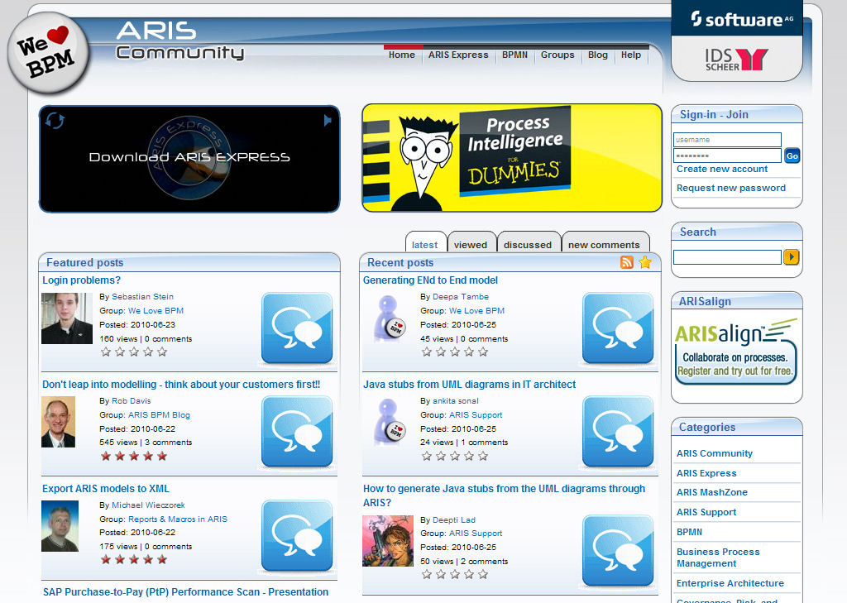
Guidelines for Successful Software Manual المبادئ التوجيهية لدليل البرمجيات الناجحة
8. Encourage user Communities
8. تشجيع مجتمعات المستخدمين

Slide 18
Guidelines for Successful Software Manual المبادئ التوجيهية لدليل البرمجيات الناجحة
9. Support Cognitive Processing
9. دعم المعالجة المعرفية
People always use mental model –cognitive schema-, that help them learn, process, and apply the information.
يستخدم الناس دائمًا النموذج العقلي – المخطط المعرفي – الذي يساعدهم على تعلم المعلومات ومعالجتها وتطبيقها.
Task oriented manuals uses principles of knowledge representation, parallelism and analogies to convey software features to workplace.
تستخدم الأدلة الموجهة نحو المهام مبادئ تمثيل المعرفة والتوازي والقياسات لنقل ميزات البرنامج إلى مكان العمل.
These techniques (analogies and parallelism) allow user to absorb what manual has to say with as little effort as possible.
تسمح هذه التقنيات (القياس والتوازي) للمستخدم باستيعاب ما يقوله الدليل بأقل جهد ممكن.

Slide 19
Guidelines for Successful Software Manual المبادئ التوجيهية لدليل البرمجيات الناجحة
The good manual or help system has many features that make it succeed ,
يحتوي الدليل أو نظام المساعدة الجيد على العديد من الميزات التي تجعله ناجحًا،
But لكن
The more a manual can support productive work, the greater the chance of acceptance and satisfaction by a user.
كلما زادت قدرة الدليل على دعم العمل الإنتاجي، زادت فرصة قبوله ورضاه من قبل المستخدم.

Slide 20
Guidelines for Successful Software Manual المبادئ التوجيهية لدليل البرمجيات الناجحة
Goals of the user: أهداف المستخدم: 1- Learn how to use the program. 1- التعرف على كيفية استخدام البرنامج. 2- Apply the program to useful work. 2- تطبيق البرنامج على العمل المفيد .
Goals of Manuals or Help screens:
أهداف الأدلة أو شاشات المساعدة:
1- Support the features of the program. 1- دعم مميزات البرنامج. 2- Tell how to apply the program to the user’s job.
2- معرفة كيفية تطبيق البرنامج على وظيفة المستخدم.

Slide 21
Task Orientation توجيه المهمة
Def:
A design strategy for software documentation that attempts to increase user knowledge of and application of a program by integrating the software with the user’s work environment.
استراتيجية تصميم لتوثيق البرامج تحاول زيادة معرفة المستخدم بالبرنامج وتطبيقه من خلال دمج البرنامج مع بيئة عمل المستخدم.

Slide 22
Task Orientation توجيه المهمة
When a user sees that learning and using a program can increase job efficiency ,most will take time to read the manual and read the program.
عندما يرى المستخدم أن تعلم واستخدام برنامج ما يمكن أن يزيد من كفاءة العمل، سيستغرق معظمه وقتًا لقراءة الدليل وقراءة البرنامج.
The full potential of a manual is realized when technical writers take an approach to develop documentation( online and on paper) that models the natural cognitive processes of users who are seeking to fill knowledge gaps through the right information ,presented at the right time ,and in the right place to meet task goals.
يتم تحقيق الإمكانات الكاملة للدليل عندما يتبع الكتّاب التقنيون منهجًا لتطوير الوثائق (عبر الإنترنت وعلى الورق) التي تصمم العمليات المعرفية الطبيعية للمستخدمين الذين يسعون إلى سد الفجوات المعرفية من خلال المعلومات الصحيحة، المقدمة في الوقت المناسب، و في المكان المناسب لتحقيق أهداف المهمة.

Slide 23
Software User Types أنواع مستخدمي البرمجيات
User : مستخدم :
Is a person who operates a computer.
هو الشخص الذي يقوم بتشغيل جهاز الكمبيوتر.
There are two ways to define the user of any software:
هناك طريقتان لتحديد مستخدم أي برنامج:
1. The Default User: 1. المستخدم الافتراضي:
a person who needs to learn about menu functions and commands.
الشخص الذي يحتاج إلى التعرف على وظائف القائمة والأوامر.
An operator instead of thinker. عامل بدلا من المفكر.
2. The Task-Oriented User: 2. المستخدم الموجه نحو المهام:
A person who uses software for workplace ends.
الشخص الذي يستخدم البرمجيات ينتهي بمكان العمل.

Slide 24
The default User Characteristics خصائص المستخدم الافتراضية
1. Decreased importance of job skills,
1. انخفاض أهمية المهارات الوظيفية،
“My experience isn’t good any more.”
"تجربتي لم تعد جيدة بعد الآن."
Job deskilling: which means that the computer program can perform many of the tasks a person used to perform, so the job required less skilled people .
فقدان المهارات الوظيفية: ويعني أن برنامج الكمبيوتر يمكنه أداء العديد من المهام التي اعتاد الشخص على أدائها، لذلك كانت الوظيفة تتطلب أشخاصًا أقل مهارة.
The default user is the user who “ lets the computer do it “
المستخدم الافتراضي هو المستخدم الذي "يسمح للكمبيوتر بالقيام بذلك"
Increasingly abstract tasks, مهام مجردة على نحو متزايد،
“ I just can’t understand how this thing works. “
"لا أستطيع أن أفهم كيف يعمل هذا الشيء. "
People have trouble seeing the link between doing by hand and doing with a computer lies to the abstract nature of computer work.
يجد الناس صعوبة في رؤية العلاقة بين العمل اليدوي والعمل باستخدام الكمبيوتر تكمن في الطبيعة المجردة للعمل على الكمبيوتر.
Feeling of loss of control over their work, user feels that it loses most of its simplicity.
الشعور بفقدان السيطرة على عمله، فيشعر المستخدم أنه يفقد معظم بساطته.

Slide 25
The default User Characteristics خصائص المستخدم الافتراضية
3. Increasingly isolated from other employees, “I’m stuck in front this computer. “
3. العزلة المتزايدة عن الموظفين الآخرين: "أنا عالق أمام هذا الكمبيوتر. "
People need others to communicate with, to get feedback from, and to get rewards that make work enjoyable.
يحتاج الأشخاص إلى الآخرين للتواصل معهم والحصول على تعليقات منهم والحصول على مكافآت تجعل العمل ممتعًا.
4. Remotely supervised, “My boss has an electronic leash on me.”
4. الإشراف عن بعد: "مديري لديه مقود إلكتروني معي."
The default user feel increasingly exposed to the manager.
يشعر المستخدم الافتراضي بأنه معرض بشكل متزايد للمدير.
They may lose their sense of control over their work, because of the increased supervision exercised through computer system.
وقد يفقدون إحساسهم بالسيطرة على عملهم، بسبب زيادة الإشراف الذي يمارسونه من خلال نظام الكمبيوتر.

Slide 26
The default User Characteristics خصائص المستخدم الافتراضية
5. Overloaded with information, “why do I need to know that?, information anxiety.”
5. مثقل بالمعلومات، "لماذا أحتاج إلى معرفة ذلك؟"، القلق من المعلومات.
They resist computer use because they feel overloaded by information.
إنهم يقاومون استخدام الكمبيوتر لأنهم يشعرون بأنهم مثقلون بالمعلومات.
Having too much information without the ability to understand its significance can cause information anxiety.
إن الحصول على الكثير من المعلومات دون القدرة على فهم أهميتها يمكن أن يسبب القلق من المعلومات.
This causes many users to restrict their use of software and give up trying to learn and apply it .
يؤدي هذا إلى قيام العديد من المستخدمين بتقييد استخدامهم للبرامج والتخلي عن محاولة تعلمها وتطبيقها.

Slide 27
The Task-Oriented User Characteristics خصائص المستخدم الموجهة نحو المهام
1. Challenged by skill demands: “This program makes me a better user “
1. تحدي متطلبات المهارات: "هذا البرنامج يجعلني مستخدمًا أفضل"
Require user to engage in complex tasks, that require human mind and sophisticated knowledge.
تتطلب من المستخدم الانخراط في مهام معقدة تتطلب عقلًا بشريًا ومعرفة متطورة.
Computer can sort and categorize ,but it can’t handle ideas.
يمكن للكمبيوتر فرز وتصنيف الأفكار، لكنه لا يستطيع التعامل مع الأفكار.
The manual must points the user in the right direction.
يجب أن يوجه الدليل المستخدم في الاتجاه الصحيح.
Computer activities (using word processor) require actions (writing a letter) and operations (opening a file, setting a margin, checking spelling, selecting a font..).
تتطلب أنشطة الكمبيوتر (باستخدام معالج النصوص) إجراءات (كتابة خطاب) وعمليات (فتح ملف، تحديد الهامش، التدقيق الإملائي، اختيار الخط..).
The task-oriented manual instructs to action level ,rather than the operation level.
يرشد الدليل الموجه نحو المهام إلى مستوى العمل، بدلاً من مستوى التشغيل.

Slide 28
The Task-Oriented User Characteristics خصائص المستخدم الموجهة نحو المهام
2. Conceptually Oriented 2. موجهة من الناحية المفاهيمية
“ This gives me something new to think about “
"هذا يعطيني شيئًا جديدًا للتفكير فيه"
Difficulties when using computer that you have to learn more than your actual work. (For example you have to learn internet security, encryptions… etc when you use a billing application program).
- صعوبات عند استخدام الكمبيوتر حيث يتعين عليك أن تتعلم أكثر من عملك الفعلي. (على سبيل المثال عليك أن تتعلم أمن الإنترنت والتشفير...إلخ عند استخدام أحد برامج تطبيق الفوترة).
This information is called Tacit knowledge, because it is not easily represented by steps.
وتسمى هذه المعلومات بالمعرفة الضمنية، لأنه لا يمكن تمثيلها بسهولة بالخطوات.

Slide 29
The Task-Oriented User Characteristics خصائص المستخدم الموجهة نحو المهام
3. Aware of user communities: 3. الوعي بمجتمعات المستخدمين:
“ For those user using the same program. “
" بالنسبة لأولئك المستخدمين الذين يستخدمون نفس البرنامج. "
User groups: refers to groups that meet, electronically or in person, to discuss issues related to their job activities.
مجموعات المستخدمين: تشير إلى المجموعات التي تجتمع إلكترونيًا أو شخصيًا لمناقشة القضايا المتعلقة بأنشطتها الوظيفية.
Allow users to increase their social contacts within an organization and overcome the sense of isolation they may feel.
السماح للمستخدمين بزيادة اتصالاتهم الاجتماعية داخل المؤسسة والتغلب على الشعور بالعزلة الذي قد يشعرون به.

Slide 30
The Task-Oriented User Characteristics خصائص المستخدم الموجهة نحو المهام
4. Information Rich : “ My software help me sort out my work.”
4. معلومات غنية: "يساعدني برنامجي في تنظيم عملي."
Good software documenters should find ways to reinforce workplace skills by showing users the potential use for information that programs generate.
يجب أن يجد موثقو البرامج الجيدون طرقًا لتعزيز مهارات مكان العمل من خلال إظهار الاستخدام المحتمل للمستخدمين للمعلومات التي تولدها البرامج.
It can open users up to a new kind of tasks.
يمكن أن يفتح المستخدمين على نوع جديد من المهام.

Slide 31
User Types أنواع المستخدمين
1. Novice Users: 1. المستخدمين المبتدئين:
Initial users of a program ,or novice users of software in general.
المستخدمون الأوليون لبرنامج ما، أو المستخدمون المبتدئون للبرنامج بشكل عام.
Require tutorial documents, the intension of which is to teach basic functions and their applications.
تتطلب وثائق تعليمية، والهدف منها هو تعليم الوظائف الأساسية وتطبيقاتها.
2. Intermediate Users: 2. المستخدمون المتوسطون:
Require procedural documentation.
تتطلب الوثائق الإجرائية.
The intension of which is to help them during actual use of the program in their workplace.
والقصد من ذلك هو مساعدتهم أثناء الاستخدام الفعلي للبرنامج في أماكن عملهم.

Slide 32
User Types أنواع المستخدمين
3. Advanced Users: 3. المستخدمون المتقدمون:
Require Reference documentation .
تتطلب الوثائق المرجعية.
The intension of which is to further their understanding about how the program operates and how they can manipulate and adapt it to highly specialized uses.
والهدف من ذلك هو تعزيز فهمهم لكيفية عمل البرنامج وكيف يمكنهم التعامل معه وتكييفه مع الاستخدامات المتخصصة للغاية.

Slide 33
The Forms of Software documentation نماذج الوثائق البرمجية
Tutorial Documentation: توثيق البرنامج التعليمي:
Intends to teach a basic functions and features of a program to a user .
يهدف إلى تعليم الوظائف والميزات الأساسية للبرنامج للمستخدم.
The user motivation is to learn.
دافع المستخدم هو التعلم.
The relationship between the writer and the user resembles that of a teacher and learner.
العلاقة بين الكاتب والمستخدم تشبه علاقة المعلم والمتعلم.
Define the tasks through : sample scenarios, examples of usage, demonstrations, etc .
حدد المهام من خلال: نماذج السيناريوهات، وأمثلة الاستخدام، والعروض التوضيحية، وما إلى ذلك.
Focus on basic actions that the user can take.
ركز على الإجراءات الأساسية التي يمكن للمستخدم اتخاذها.

Slide 34
The Forms of Software documentation نماذج الوثائق البرمجية
Procedural Documentation: التوثيق الإجرائي:
Intends to guide the user step-by-step procedures for using the program(often when the user needs information at the time of use).
يهدف إلى توجيه إجراءات المستخدم خطوة بخطوة لاستخدام البرنامج (غالبًا عندما يحتاج المستخدم إلى معلومات في وقت الاستخدام).
The user motivation is perform action tasks.
دافع المستخدم هو أداء مهام العمل.
The relationship between the writer and the user resembles that of a guide and mentor.
العلاقة بين الكاتب والمستخدم تشبه علاقة المرشد والمرشد.
Define the tasks through : tips and help embedded in the user interface, context-sensitive help available at the click of the mouse, wizards that assist users in performing difficulties .
حدد المهام من خلال: النصائح والمساعدة المضمنة في واجهة المستخدم، والمساعدة الحساسة للسياق المتاحة عند النقر بالماوس، والمعالجات التي تساعد المستخدمين في أداء الصعوبات.
Focus on operations organized around workplace actions.
التركيز على العمليات المنظمة حول إجراءات مكان العمل.
Employs many tools to help users in actual use of the program ,including step-by-step procedures, suggestions and tips and descriptions of fields .
يستخدم العديد من الأدوات لمساعدة المستخدمين في الاستخدام الفعلي للبرنامج، بما في ذلك الإجراءات خطوة بخطوة والاقتراحات والنصائح وأوصاف المجالات.

Slide 35
The Forms of Software documentation نماذج الوثائق البرمجية
References Documentation: توثيق المراجع:
The user motivation is to obtain information “about” the program for advanced user.
دافع المستخدم هو الحصول على معلومات "حول" البرنامج للمستخدم المتقدم.
The relationship between the writer and the user resembles that of a resource and client.
العلاقة بين الكاتب والمستخدم تشبه العلاقة بين المورد والعميل.
Lets the user define the task.
يتيح للمستخدم تحديد المهمة.
Focus on the descriptive of the program itself than of the user or the user’s application of the program.
ركز على وصف البرنامج نفسه أكثر من وصف المستخدم أو تطبيق المستخدم للبرنامج.
Example: alphabetical listings of program features, lists of examples, file formats, technical troubleshooting data and special program settings.
على سبيل المثال: قوائم أبجدية لميزات البرنامج، وقوائم الأمثلة، وتنسيقات الملفات، والبيانات الفنية لاستكشاف الأخطاء وإصلاحها وإعدادات البرنامج الخاصة.

Slide 36
Software Documentation Dr. Nouh Alhindawi The Forms of Software Documentation Chapter2: Writing to Teach- Tutorials Chapter3: Writing to Guide- Procedures Chapter4: Writing to Support- References

Slide 37
Chapter 2 Writing to Teach - Tutorials

Slide 38
People tend to associate the teaching level of support (tutorial) with novice users, but tutorials often serve as quick, first introduction to new software for experienced or advanced users. يميل الأشخاص إلى ربط مستوى الدعم التعليمي (البرنامج التعليمي) بالمستخدمين المبتدئين، ولكن غالبًا ما تكون البرامج التعليمية بمثابة مقدمة سريعة للبرامج الجديدة للمستخدمين ذوي الخبرة أو المتقدمين. Tutorials follow principles of instruction that assume that the users progress in skill and confidence with a program. With teaching, the intense contact between teacher and learner requires a different design of text and graphical info than for guidance or reference. تتبع البرامج التعليمية مبادئ التعليمات التي تفترض أن المستخدمين يتقدمون في المهارة والثقة مع البرنامج. في التدريس، يتطلب الاتصال المكثف بين المعلم والمتعلم تصميمًا مختلفًا للنص والمعلومات الرسومية عن التوجيه أو المرجع.

Slide 39
A computer tutorial is an interactive software program created as a learning tool.
البرنامج التعليمي للكمبيوتر هو برنامج تفاعلي تم إنشاؤه كأداة تعليمية.
Tutorials help people learn new skills by using a step-by-step process that ensures the user is following along and comprehending the material.
تساعد البرامج التعليمية الأشخاص على تعلم مهارات جديدة من خلال استخدام عملية خطوة بخطوة تضمن متابعة المستخدم للمادة واستيعابها.
Some software tutorials provide testing features to ensure comprehension of the material, while others may be simple walkthroughs of a software program.
توفر بعض البرامج التعليمية ميزات اختبار لضمان فهم المادة، بينما قد يكون البعض الآخر عبارة عن خطوات تفصيلية بسيطة لأحد البرامج.

Slide 40
The following are the basic features of a document designed to teach software skills so that the user can perform them by memory: فيما يلي الميزات الأساسية للمستند المصمم لتعليم المهارات البرمجية بحيث يتمكن المستخدم من أدائها عن طريق الذاكرة: - Introduction, which emphasize problem solving. - المقدمة التي تؤكد على حل المشكلات. - Tutorial begins with basic function and builds to advanced. - يبدأ البرنامج التعليمي بالوظيفة الأساسية ثم يتحول إلى الوظيفة المتقدمة. - Document is organized by modules which help users identify discrete tasks to learn. - يتم تنظيم الوثيقة حسب الوحدات التي تساعد المستخدمين على تحديد المهام المنفصلة للتعلم. - Document uses examples from the user’s work place. - يستخدم المستند أمثلة من مكان عمل المستخدم. - Overview helps orient the learner to the task. - نظرة عامة تساعد على توجيه المتعلم إلى المهمة. - Icons help the user see where to click and reinforces the text. - تساعد الأيقونات المستخدم على معرفة مكان النقر وتعزيز النص. - Explicit instructions limit the user’s options. (click cancel – you do not need to create a new worksheet-) - التعليمات الصريحة تحد من خيارات المستخدم. (انقر فوق إلغاء – لا تحتاج إلى إنشاء ورقة عمل جديدة-) - Graphics shows novice user exactly what to do. - تظهر الرسومات للمستخدم المبتدئ ما يجب فعله بالضبط. - Steps keep the user focused on one task a time, using work place examples. - تحافظ الخطوات على تركيز المستخدم على مهمة واحدة في كل مرة، باستخدام أمثلة مكان العمل.

Slide 41
Guidelines: القواعد الارشادية: 1- Identify Skills You Need to Teach, you want to teach the basic features of the program, but actually any action or scenario that the user would participate in make a good problem for users in tutorials. 1- تحديد المهارات التي تحتاج إلى تدريسها، أنت تريد تعليم الميزات الأساسية للبرنامج، ولكن في الواقع أي إجراء أو سيناريو يشارك فيه المستخدم يمثل مشكلة جيدة للمستخدمين في البرامج التعليمية. Plan your tutorial around these tasks, and for each task, list the program skills that the user need. Identify the commands that the user should associate with the skill and put workplace task and program skill together خطط لبرنامجك التعليمي حول هذه المهام، ولكل مهمة، قم بإدراج مهارات البرنامج التي يحتاجها المستخدم. حدد الأوامر التي يجب على المستخدم ربطها بالمهارة وقم بوضع مهمة مكان العمل ومهارة البرنامج معًا

Slide 42
Tie Tasks to User Needs: ربط المهام باحتياجات المستخدم: From the task list decide on which task to treat in a tutorial, use the following guidelines to select your tasks: من قائمة المهام، حدد المهمة التي ستتعامل معها في البرنامج التعليمي، استخدم الإرشادات التالية لتحديد مهامك: - Central to job performance, reporting, printing, transfer information. - محوري في الأداء الوظيفي وإعداد التقارير والطباعة ونقل المعلومات. - Essential for efficient software use , file management, security or basic handling. - ضروري للاستخدام الفعال للبرامج أو إدارة الملفات أو الأمان أو المعالجة الأساسية. - Performed frequently, some task occurs so frequently so you must teach them which task get done hourly or daily, some occurs within preset sequences, Such as opening a file, entering data, processing data, printing data, and quitting the program. - يتم تنفيذها بشكل متكرر، بعض المهام تحدث بشكل متكرر لذا يجب عليك تعليمهم أي مهمة يتم إنجازها كل ساعة أو يوميًا، وبعضها يحدث ضمن تسلسلات محددة مسبقًا، مثل فتح ملف، وإدخال البيانات، ومعالجة البيانات، وطباعة البيانات، والخروج من البرنامج.

Slide 43
2- State Objectives As Real-World Performance: 2- أهداف الدولة كأداء في العالم الحقيقي: - Objectives should appear as skills that the user should learn as a result of the tutorial. - يجب أن تظهر الأهداف كمهارات يجب على المستخدم تعلمها كنتيجة للبرنامج التعليمي. - Often objectives sound like “ in chapter x, you will learn the following skill…” so tell the user what he or she will learn from the lesson, and put the objectives in measurable terms ex. “ this lesson will teach you to create a drawing with three colors”. - غالبًا ما تبدو الأهداف مثل "في الفصل العاشر، ستتعلم المهارة التالية..." لذا أخبر المستخدم بما سيتعلمه من الدرس، وقم بوضع الأهداف في مصطلحات قابلة للقياس على سبيل المثال. "سيعلمك هذا الدرس إنشاء رسم بثلاثة ألوان". -At the end review the objectives and direct the user toward the next lesson. - في النهاية قم بمراجعة الأهداف وتوجيه المستخدم نحو الدرس التالي.

Slide 44
3- Choose the Right Type of Tutorial. 3- اختر النوع المناسب من البرنامج التعليمي. A) The Guided Tour: It presents an Overview of the program features to a user unfamiliar with them. أ) الجولة الإرشادية: تقدم نظرة عامة على ميزات البرنامج لمستخدم ليس على دراية بها. It is an overview of program features that informs and persuades the user as to the usefulness of the program in a low-interaction environment. إنها نظرة عامة على ميزات البرنامج التي تُعلم المستخدم وتقنعه بفائدة البرنامج في بيئة منخفضة التفاعل. It focuses on the entire program capabilities and user actions like main screens and useful commands. وهو يركز على إمكانات البرنامج بأكملها وإجراءات المستخدم مثل الشاشات الرئيسية والأوامر المفيدة. Usually the tour will follow a made-up example with a little user interaction, it tells the program features and it also helps convince the user of the usefulness of the program. عادةً ما تتبع الجولة مثالاً مبتكرًا مع القليل من تفاعل المستخدم، فهو يخبر ميزات البرنامج ويساعد أيضًا في إقناع المستخدم بفائدة البرنامج.

Slide 45
It can occurs online or in print, in print it consists of a booklet of the important features of the program. يمكن أن يتم ذلك عبر الإنترنت أو في شكل مطبوع، ويتكون في شكل مطبوع من كتيب بالميزات المهمة للبرنامج. The online consists of screens and messages boxes explaining the prominent features of the program. يتكون الموقع الإلكتروني من شاشات وصناديق رسائل تشرح أبرز مميزات البرنامج. The guided tour emphasizes the essential elements of the program. See figure 2.5 for example. تؤكد الجولة المصحوبة بمرشدين على العناصر الأساسية للبرنامج. انظر الشكل 2.5 على سبيل المثال.

Slide 46
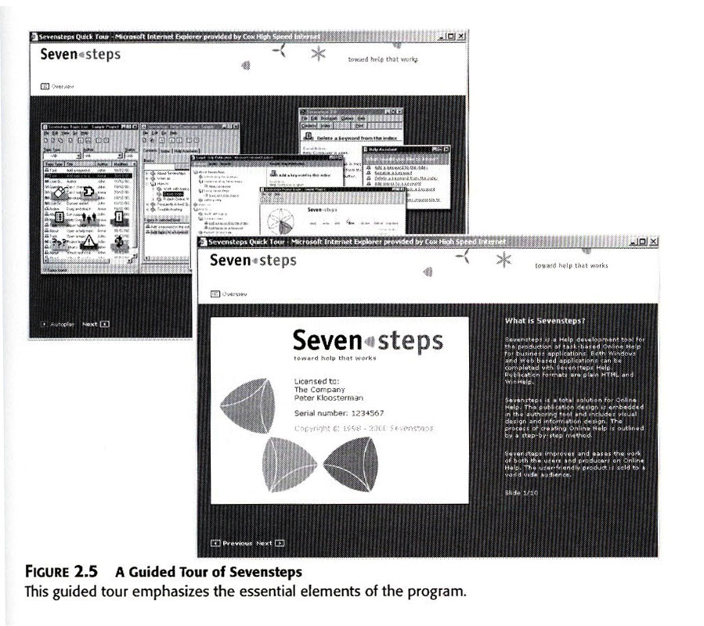
Example of Guided Tour مثال للجولة المصحوبة بمرشدين

Slide 47
Guided Tour Definition تعريف الجولة الإرشادية TOURISM short journey around a building or place with a person who tells you about what you are seeing or with a pair of headphones on which you can listen to a recorded description of what you are seeing السياحة رحلة قصيرة حول مبنى أو مكان مع شخص يخبرك بما تراه أو باستخدام زوج من سماعات الرأس التي يمكنك من خلالها الاستماع إلى وصف مسجل لما تراه Thesaurus entry for this meaning of guided tour إدخال المرادفات لهذا المعنى للجولة المصحوبة بمرشدين COMPUTING an explanation of how to use a website or a piece of software that you read on a computer screen by clicking on a series of buttons or links حساب شرح لكيفية استخدام موقع ويب أو جزء من البرنامج الذي تقرأه على شاشة الكمبيوتر من خلال النقر على سلسلة من الأزرار أو الروابط Thesaurus entry for this meaning of guided tour إدخال المرادفات لهذا المعنى للجولة المصحوبة بمرشدين

Slide 48
B) Demonstration, design a demonstration when you want to illustrate some specific parts of a program , perhaps for a specific user, usually you use an example of the program, often a limited version of the program. ب) العرض التوضيحي، قم بتصميم عرض توضيحي عندما تريد توضيح بعض أجزاء معينة من برنامج ما، ربما لمستخدم معين، وعادة ما تستخدم مثالاً للبرنامج، وغالبًا ما تكون نسخة محدودة من البرنامج. It is a more focused presentation of a particular program function being performed, which tends to be passively (negatively) viewed by users. إنه عرض أكثر تركيزًا لوظيفة برنامج معينة يتم تنفيذها، والتي تميل إلى أن ينظر إليها المستخدمون بشكل سلبي (سلبي). The user will observe passively- no interaction- , like the guide tour, it informs and persuades. سوف يلاحظ المستخدم بشكل سلبي - بدون أي تفاعل - مثل الجولة الإرشادية، فهو يعلم ويقنع. The tutorial instructs the user in starting the program and tells the user what commands to use to perform the demonstrated procedure. See figure 2.6 for example. يرشد البرنامج التعليمي المستخدم إلى بدء تشغيل البرنامج ويخبر المستخدم بالأوامر التي يجب استخدامها لتنفيذ الإجراء الموضح. انظر الشكل 2.6 على سبيل المثال.

Slide 49
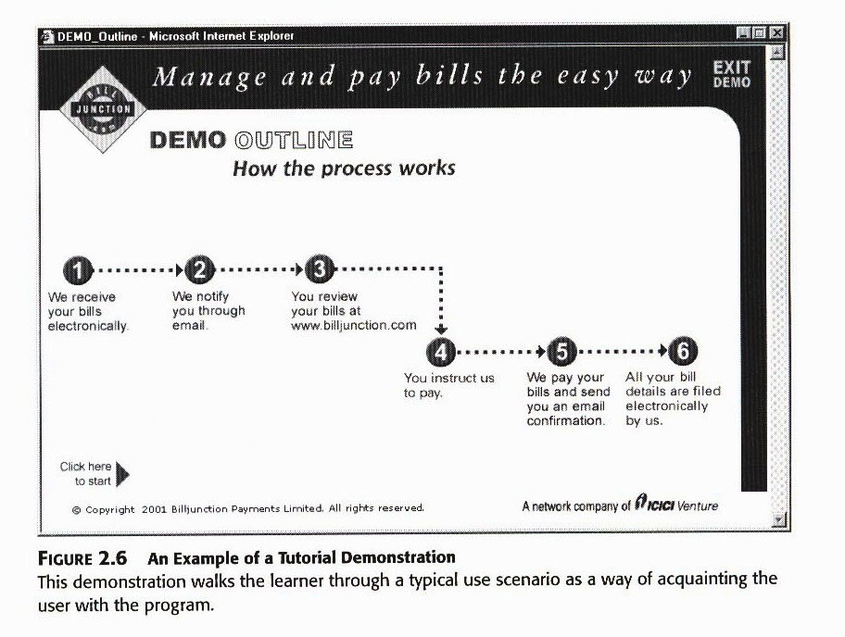
Example of Tutorial Demonstration مثال على مظاهرة البرنامج التعليمي

Slide 50
C) The Quick Start ج) البداية السريعة It differs from the previous two forms, it is for experienced to advanced users with domain knowledge who want to get going with a program. إنه يختلف عن النموذجين السابقين، فهو مخصص للمستخدمين ذوي الخبرة والمتقدمين الذين لديهم معرفة بالمجال والذين يرغبون في البدء في استخدام البرنامج. It involves significant user interaction with the program itself, and rarely uses examples. وهو ينطوي على تفاعل كبير من جانب المستخدم مع البرنامج نفسه، ونادرًا ما يستخدم الأمثلة. It is a form of documentation that is generally aimed at more advanced users and provides the basic information that one needs to dive into the program and interact with it on their own. This type help users get down to work, and cover the basic and advanced procedures. إنه شكل من أشكال التوثيق الذي يستهدف بشكل عام المستخدمين الأكثر تقدمًا ويوفر المعلومات الأساسية التي يحتاجها الشخص للتعمق في البرنامج والتفاعل معه بنفسه. يساعد هذا النوع المستخدمين على البدء في العمل، وتغطية الإجراءات الأساسية والمتقدمة. It consists of one page or folded cards that explain how to start the program and list of commands. See figure 2.7 for example ويتكون من صفحة واحدة أو بطاقات مطوية تشرح كيفية بدء البرنامج وقائمة الأوامر. انظر الشكل 2.7 على سبيل المثال

Slide 51
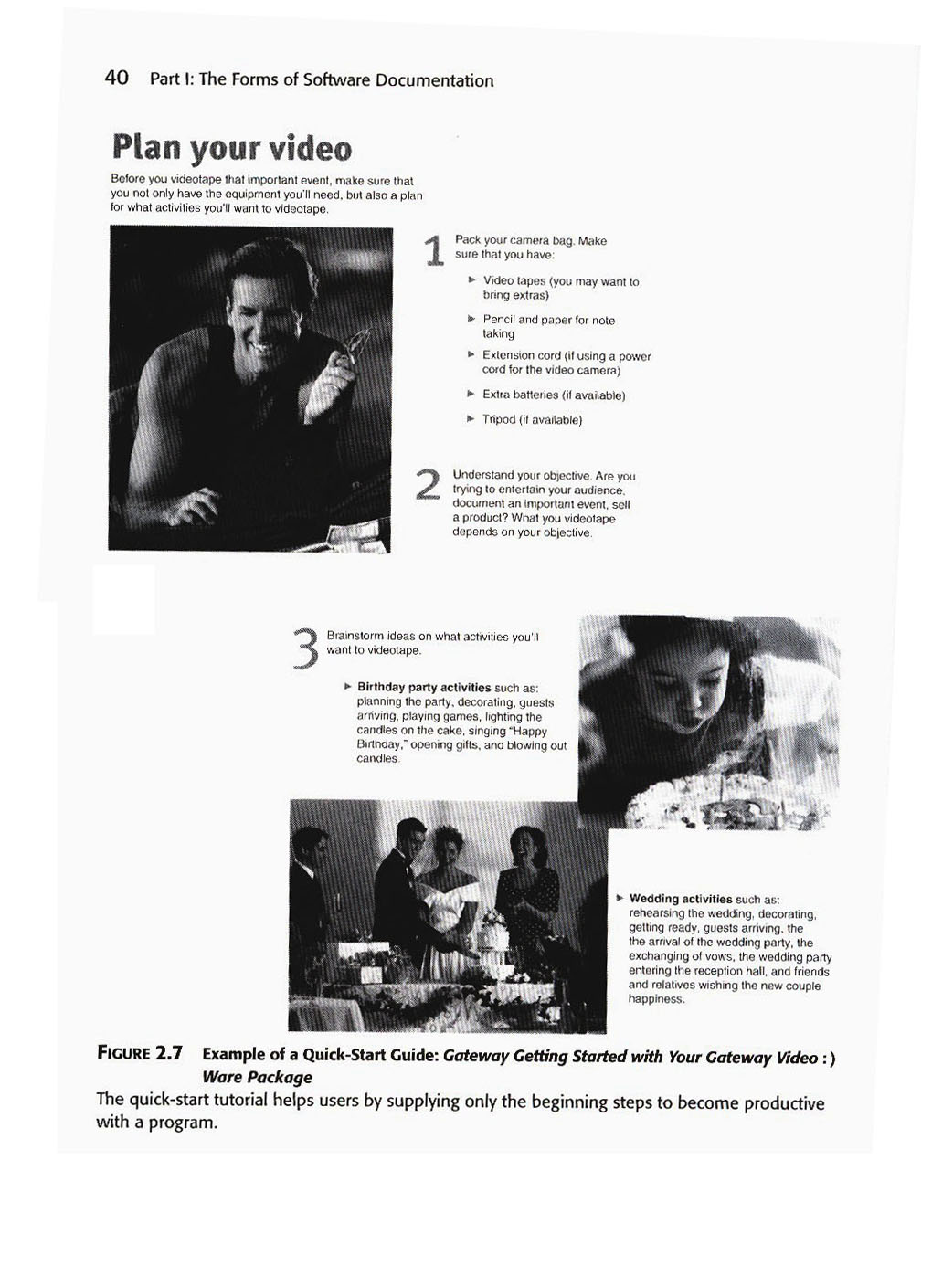
Example of Quick start guide مثال على دليل البدء السريع

Slide 52
D) The Guided Exploration د) الاستكشاف الموجه This kind of tutorials contain instructions for the user to “try out” commands which encourage exploration of the program, but don’t limit the user as to exactly what to do. It contains a little discussion to give the users the experience they need. يحتوي هذا النوع من البرامج التعليمية على تعليمات للمستخدم "لتجربة" الأوامر التي تشجع على استكشاف البرنامج، ولكنها لا تقيد المستخدم بما يجب فعله بالضبط. يحتوي على القليل من المناقشة لمنح المستخدمين الخبرة التي يحتاجون إليها. It guides a user through a procedure, but allows for some experimentation on their own. فهو يرشد المستخدم خلال إجراء ما، لكنه يسمح ببعض التجارب بنفسه. Usually it takes a form of short tutorial manuals, may or may not provide some scenarios (examples to follow), may include objectives and summaries to give the user direction but do not constrain him to learn specific commands. See figure 2.8 for example. عادةً ما يستغرق الأمر شكلاً من أشكال الأدلة التعليمية القصيرة، وقد يقدم أو لا يقدم بعض السيناريوهات (أمثلة للمتابعة)، وقد يتضمن أهدافًا وملخصات لإعطاء التوجيه للمستخدم ولكن لا تجبره على تعلم أوامر محددة. انظر الشكل 2.8 على سبيل المثال.

Slide 53
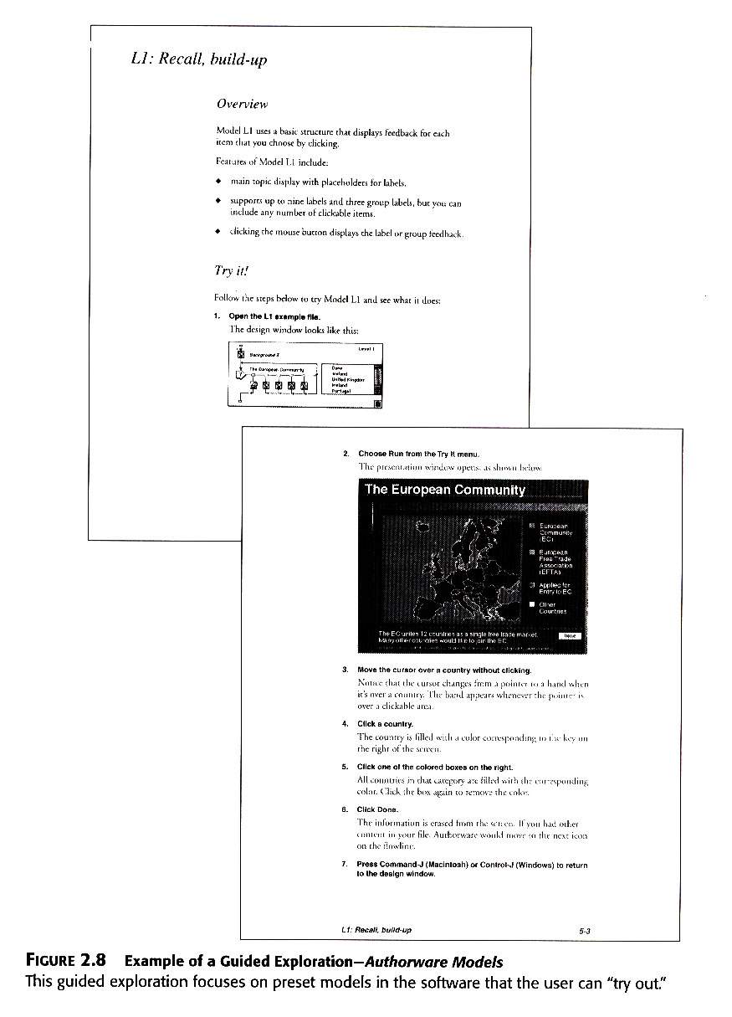
Example of Guided exploration

Slide 54
E) The Instruction Manual - Def: A manual usually accompanying a technical device and explaining how to install or operate it. It focuses on users who intend to operate a program or expect to have to learn a number of complicated commands and functions. It attempts to teach as much of the software as possible through a full series of interactive lessons. It consists of lessons, each focuses on specific objective, usually tied with specific set of command. This type of teaching relies on the principles of accumulative learning, you learn one skill before you take on another, more advanced one.

Slide 55
This kind of tutorial contains a great deal of user interaction, but not as much as the guided exploration, often contains practice sessions and/or evaluation test to see if the user learn the materials. It takes the form of a separate tutorial manual or section of a manual, usually follows scenarios or present problems for user to solve, so you may have to develop data sets, document, templates, databases or other elements the program requires for working. See figure 2.9 for example

Slide 56
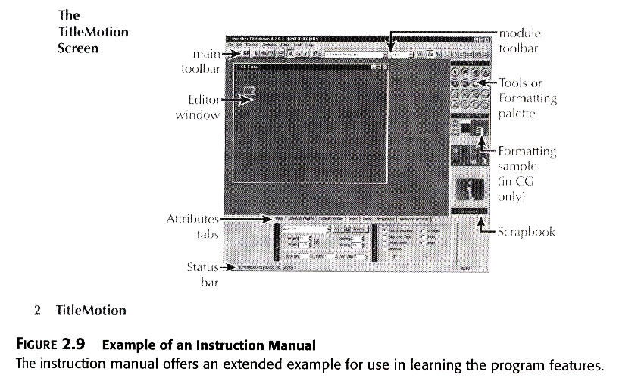
Example of an instructional manual

Slide 57
4- Present Skills in A Logical, Cumulative Structure, in guide one and two we saw how you need to articulate the program features in the form of instructional objectives, and how to tie these to the relevant tasks in the program. However, the job of designing tutorials requires you to assemble the task in a logical order of lesson. For example in an accounting program scenario (checking for payment of a bill), you might need these tasks: looking up a record, checking the appropriate screen for payment, closing the screen, and printing an invoice for the customer.

Slide 58
5- Offer Highly Specific Instructions, your instruction or lessons should focus on a specific scenario or problem that the user would recognize. By soliciting very specific actions and information from their users, tutorials promote real-world skill building as well as confidence and interest in the program. Some examples of specific instructions include: Specific data, Tools, Screens, Commands. It should include a specific details not a generic instruction such as “enter a number” instead “enter 1234”. Often users with new software feel insecure about new program, they may think they will break some hardware or lose some data they see time spent learning new software as time spent away from their job, or they feel stupid going to class or trying to learn a new system.

Slide 59
6- Give Practice and Feedback at Each Skill Level. Build a pattern of expositions: repeat the following rhythm: - give action to take, select Open.. From the file menu. - explain the result, the program will display an empty file. Pace(walk with slow regular steps) the tutorial, keep lessons down to a bout 10-12 minutes each, this will help them concentrate well. They may get called away during a training session, so give them a chance to quit during a session without losing data and having to restart later.

Slide 60
7- Try Your Tutorial Test it in a lab. You should base your testing on the tutorial objectives. Design the test, also to focus on the design elements such the cuing system, the effectiveness of the graphics, and style of writing steps. If you do not have a real user try to mock-up the situation with someone of similar background as the user. Like any documentation, tutorials should undergo a thorough usability test. There are a variety of methods for doing so, but the most revealing information often comes from observation of an actual user making use of it in a realistic scenario.

Slide 61
Designing Tutorials We should start with the knowledge of : How tutorials work and When the user need them. Because not all documentation sets contains tutorials, we should know when to use this form of documentation, and when to apply others. The following will help you make the decision by examining some of the basic elements of tutorials:

Slide 62
1-Intention to Teach, with tutorials you want the user to gain a familiarity with skills and remember them to perform tasks later on from their memory. Documentation like this operates on the teaching level of task orientation, which means you must create a close relationship between the persona of the writer and the reader. So you limit the user awareness to one way, one option, one skill and this will take great deal of control and structuring of the user’s interaction with the material.

Slide 63
2- Selectivity in Choosing Material, you know that you can not teach all functions of the program. To do so would take many books. This need for selectivity means that you must know your user very well and which essential tasks need learning and which don’t, so you select the essential ones. In the user analysis we narrow down the users from all users to potential users then to user types, then to usual scenarios of use of the programs, and finally to the typical-use scenario, and this scenario should represent the fundamental tasks of them all.

Slide 64
3- Stand Alone Design, The users only have the tutorial section to rely on to learn a program, no teacher or advisor to talk to, so the document has to do the work of these. Such “self instructional” documentation, should take the place of teacher, textbook, workbook, lectures, question and answer session. The tutorial section of the manual becomes the teaching environment.

Slide 65
Tutorial Users Need Special Care: Because most of the tutorial users are adult they require special considerations, there are oriented toward goals: - They want to know why they have to learn something and what good it will do for them. - They like to have control of their learning - They do not like to make mistakes and often they do not realize the value of making mistakes in the learning process. - They think of themselves as self-motivated and self-assured. So, …

Slide 66
The more we know about these styles, the better we design effective documentation for them, we need to know how to build a tutorial module that avoid public display of a user’s mistakes, limit the lesson times, give positive feedback, and inspire a self direction in the steps. We can accomplish this by studying how we learn programs, and how others do, and by applying the principles of task analysis to the documentation situation. The following Two design approaches need to be examined:

Slide 67
-The Elaborative Approach, It includes elements of a good storytelling, describe scenario carefully and slowly. This responds to the need of the new-to- computer user, it borrows element of instructional principles from the field of instructional design when teaching abstract and highly technical material. When you use elaboration approach you should use lots of examples, table of commands in conjunction with accurately design steps. You should always consider using this approach with novice users.

Slide 68
The design of the elaboration manual follows the traditional principles of lesson design: 1- Instruction results in articulated skills. 2- Skills transfer capability to real world performance. 3- Steps should present skills in a logical, cumulative structure. 4- Highly specific instructions work best. 5- Give practice and feedback at each skill level. 6- Master one skill before you going to the next.

Slide 69
-The Minimalist Approach, the people who support this approach have the following reasoning: - Users jump the gun: they like to get start right away and they resist to read info for introduction or orientation. - Users will skip info: users rarely read introduction and they flipped quickly through the first pages of manuals. - Users like to lead: people like to create their own perspective on their training, they like to take charge of situation, they like to control and don’t like manipulative instructional strategies.

Slide 70
The following are the principles of this approach: 1- Focus on real task and activities. Software is not an end product in itself, but a tool to accomplish workplace task. People are not as interested in using their camera software as they are in taking picture. 2- Slash the verbiage, support reading to do, study and locate. Users read to locate necessary info rather than from front to back like reading a novel. So , the introduction, overviews, illustrative examples, statement of objectives, exercises, all will be slashed out like a long-haired recruit getting a haircut at the army barber shop.

Slide 71
3- Encourage Exploration, choose an action oriented approach, people like to go their own way, so encourage practice, “try it out”, they want to know what is inside the box, what happens if they press this key. 4- Support Error Recognition and Recovery, you should make it easy for user to get out of trouble, you should find out the common errors and try to include info for recovering from mistakes.Turn the user loose but give the steps to recover. “ if you make a mistake typing, use the backspace key”, also “ you can always restart the system without damaging the data”.

Slide 72
Comparing the Two Approaches: 1- The first used in programs with: highly abstract concepts, complicated procedures, large systems. The second used in programs: getting started booklet, guided tours, demos, programs requiring creativity by the users. 2- Advantages of the first are: good for users who like structure, good for first time users, traditional. Advantages of the second are: cuts writing time, less document length, interesting. 3- Disadvantages of the first are: limits document writers to one or two scenarios, boring. Disadvantages of the second are: may frustrate the first time user, may backfire, increase testing time.

Slide 73
Part One The Forms of Software Documentation chapter2: Writing to Teach- Tutorials chapter3: writing to guide-Procedures chapter4: writing to support- References

Slide 74
Chapter 3 Writing to Guide- Procedures

Slide 75
Guidance Information, also known as step-by- step instruction or procedures, makes up the heart of all task oriented documentation system. Guidance means that the user forfeit a certain amount of control to the manual in order to perform a discrete task, then he or she will resumes control again. Procedures consist of how-to-do-it explanations, but also require how-it-works and why-it-works overviews. Our job is to balance these elements to meet user informational needs and to make them efficient and effective in their workplace

Slide 76
Information you need to provide in an effective procedures: - Introduction emphasize creativity and user control of the program. - Screen shows the user result of actions. - Tips help the user find ways to use the program efficiently. - Tables help the user decide what options to exercise for this step. - Elaboration tells the result of actions and tells the user where to get more information.

Slide 77
Tips- when writing procedures - Give readers the essential information - information that will help them complete the procedure - first. - Limit the use of screen captures. - Make the steps as brief as possible. - Write in present tense. - Keep procedures as short as possible. If a procedure becomes extremely long, see whether you can logically break it up into two shorter procedures. - Reduce the number of decisions a reader has to make. If necessary, move some decision points outside the process steps or redesign the software interface for more consistency across platforms. - State conditionals clearly at the beginning of sentences or paragraphs, so that readers can skip text that isn't relevant to them.

Slide 78
Guidelines: 1- Relate the Task to Meaningful Workplace Activities: a procedure is a step by step series of commands for accomplishing a meaningful operation with a software program. But what makes it meaningful does not reside in the operation itself. When the user do install the software (procedure) they do this not for the sake of installation, but to use the program to do other workplace actions.

Slide 79
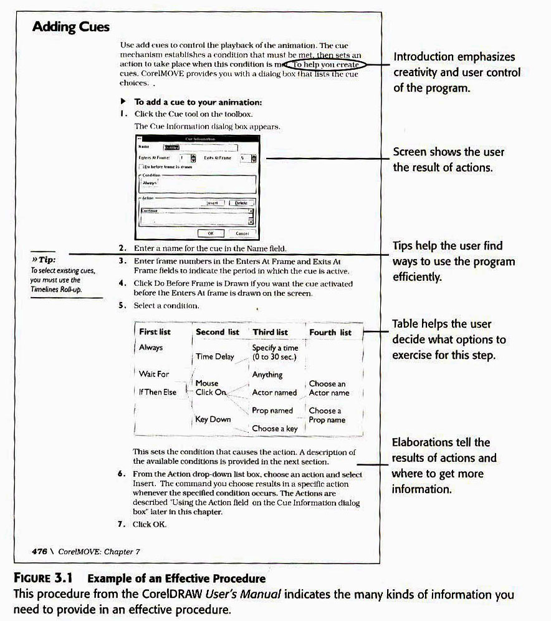
Example of Effective Procedure

Slide 80
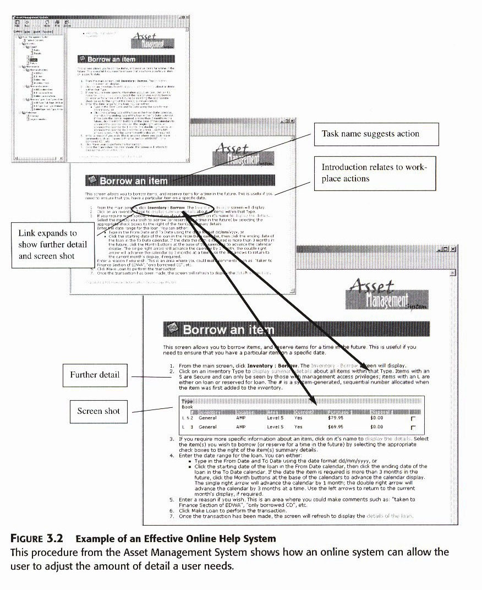
Example of effective online help system

Slide 81
2- Determine how Much Information Your User Needs: depending on the task difficulty and the user experience the detail of procedure will varies. A rich procedure needs more visuals, more explanations, more options, describe more results. A sparse procedure on the other hand require only the repeating of the steps in the task description.

Slide 82
The step with a rich procedure will contain the following explanations: - What happens when user takes the action “ you will see… the program prompts you..” - Suggested response to the program state “ we suggest that.” - Screens showing where to point the mouse. - Cautions and warnings. - Tips for efficient use. - Tables showing options and choices. - References to other sections of the manual.

Slide 83
3- Choose the Appropriate Instructional Format: - Standard Format, which contains steps, notes, screen shots, and other elements left justified in one or two columns in a sequential order from first to last. Advantages of this format are its recognizability, its ease of flow from one page to another, the ability to easily re-number tasks, and the easy to see steps. Some disadvantages are the space it may require and the potential to be confusing if complex steps need to be mixed with simple steps.

Slide 84
- Prose Format Puts steps in sentences and paragraph forms making it look and feel more conversational over Standard format's command approach. Advantages of prose are the relaxed tone, saves space, clarifies simple, basic steps, accommodates experienced users. Some disadvantages are steps buried in paragraphs, lengthy explanation of individual steps, inability to accommodate graphics, and the lack of support for novice users

Slide 85
-Parallel Format, shows a screen with the fields empty and parallels the field names in the steps that follow. This format is nice for programs with complicated data fields of dialog boxes. Some keys to parallel format are to keep terminology consistent, cue terms to the screen, discuss one screen at a time, use plenty of examples, explain the format to the user. Advantages of parallel format are the organizational benefits, great for complicated screens and dialog boxes. Disadvantages are it doesn't present the information in step by step format, it can not be used for all procedures, it may confuse users, it has to fit on one page.

Slide 86
-Embedded Help, is the name for "interactive assistance" found in most programs today. Uses for embedded help are tips for effective use (reminders of keyboard shortcuts or suggested file names), cue cards (brief explanations of buttons and fields), short animated descriptions, and trouble-shooting tips. Different types of embedded help are: Embedded help can offer the following info: - Tips for efficient use - Cue cards brief explanation of buttons and fields. - Short animated demo. - Trouble shooting tips.

Slide 87
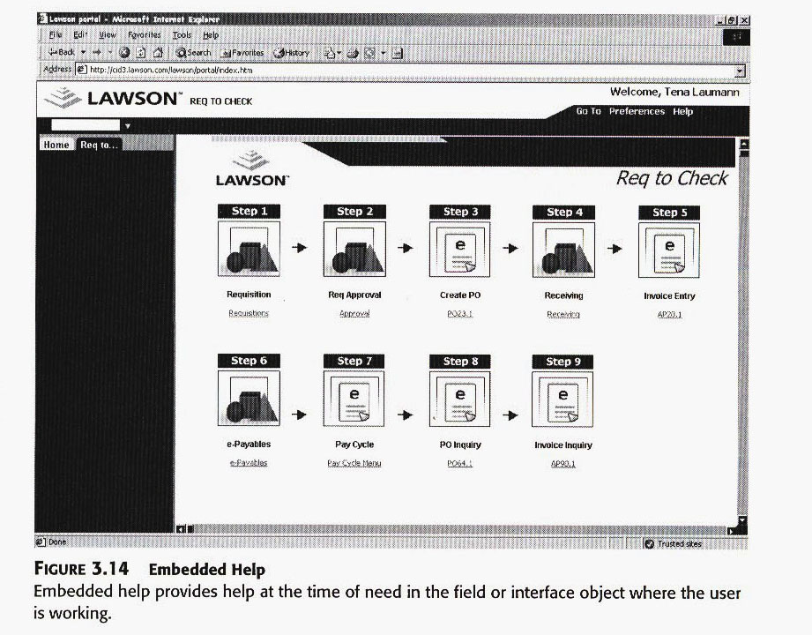
Example of embedded help

Slide 88
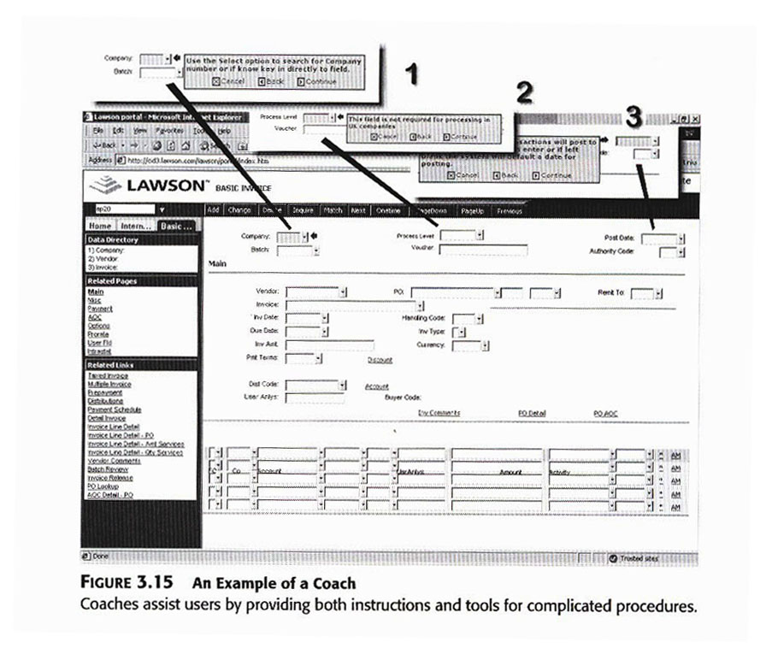
Example of a coach

Slide 89
3- Follow a Rhythm of Exposition, which means a pattern of steps, note, and illustration. Such as: - first I say what will happen. - then I give the command for the first action. - then I say how the program will respond. - then I tell the next step. The basic idea of rhythm of expositions lies in the action/response pattern. Computer programs work in the way: take an action, the system respond, and these events get repeated over and over again.

Slide 90
4- Test all Procedures for Accuracy, Evaluative test, which means that after you finish the procedure, you have an actual user, or prototype of the user, or yourself as a last resort to perform the steps, so get ready to have your eyes opened to all the conditions, alternatives, options, and other details you left out.

Slide 91
What Constitute a Procedure? -Procedures results directly from your thorough program task list, putting the functions of the program into usable sets of steps that do the user’s work. -All procedural documentation answers the user’s simple question “ how do you use the program? As such, it functions on the guidance level. The user need to know what key to press, what reports and screen will look like, how to get out of trouble. -The teaching as we have seen in tutorials try to get the user to remember the lesson after the lesson finishes. -Procedures and tutorials differ greatly, procedure focus on options the user might take, whereas tutorials focus on only those keys and actions needed to perform a specific task. A procedure expands the user’s focus, a tutorial contracts it.

Slide 92
- Procedures and reference differs also, in guidance (procedures) the documentation define the task its beginnings and endings, you do this for a user to follow unfamiliar steps to perform a task he or she does seldom or for the first time. In the support level (reference) the user define the task and goes to the documentation to get an essential info needed to perform the task.

Slide 93
What Kind of Info User Need Guidance? Installation because it varies from system to system user needed guidance, maintaining and repairing systems. Finally the goal of the procedure should indicate what task it performs; installing printer, retrieving a record.

Slide 94
How Does a Procedure Work? A procedure works, guide the user through a series of tasks to a designated end, because you designed each of its parts to do a specific job. The following discuss how each of those parts contribute to the overall task orientation of the procedure: -Task Name, use performance oriented language such as “opening a file” or “printing a card”.

Slide 95
- Scenario, it means a small story or narrative in a setting, it tells or reminds the user what the task will allow him or her to accomplish in a working setting. Scenario has a dual function of introducing the task and suggesting workplace application. Base the scenario on information you discovered while writing your program task list and analyzing your user. - Steps, steps tell the user what to do, it tells the tools to use and the action to take with the tool. “use the mouse to select”. Often users does not read the explanation that go along with the steps, so you should make the steps as self sufficient as possible.

Slide 96
- Elaboration, with elaboration you share the following with your user: - possible mistakes and how to avoid them. - how to perform procedures efficiently. - alternatives such as keystrokes, toolbars. - definition of terms. - ways to tell if a step has been performed correctly. - where else to look for additional info.

Slide 97
- Tables, follow these guideline when using tables: - keep table simple. - cite the table in the text. - use descriptive, performance based column titles. - use visual cues for keys or command, or menu selections presented in tables.

Slide 98
- Screens, use screen to the following: - Show the partial result of a procedure. - Show the final result of the procedure to let the user know where the procedure ends. - Show dialog box where the user has to make choices. - Show toolbars indicating which tools the user need. - Show menus indicating what command the user need.

Slide 99
Part One The Forms of Software Documentation Chapter2: Writing to Teach- Tutorials Chapter3: Writing to Guide- Procedures Chapter4: Writing to Support- References

Slide 100
Chapter 4 Writing to Support -Reference-

Slide 101
Introduction
Reference documentation, or support documentation, are the look-up and help parts of a manual. They should be organized in a task-oriented manner, not just alphabetically. When designing reference documentation, it is important to consider the correct form and organization method, as well as the user's needs.
It takes form such as command descriptions, menu overviews, list of definition, function descriptions, and error messages.
This chapter covers how to select the right form of support doc by examining both usual and special forms of reference. Then it will discuss the methods of organizing the reference documentation: alphabetical, menu by menu, and context sensitive.

Slide 102
Elements of a Reference Structure: - Function Entry, tells what the function does. - Declaration , shows how to use the function. - Remarks, help the user know when to apply the function. - Edge Bleed, helps the user find the reference entry alphabetically. - See Also, helps the user see interrelationship among entries. - Examples, apply the entry to workplace uses. - Tips, tells how to use the command efficiently.

Slide 103
Guidelines: 1- Choose the Right Form of Reference, A) Usual forms of reference, quick reference, along with the procedures in a user’s guide. B) Special forms or reference: - Appendices, most people see appendix in book the same way they see an appendix in their body: as useless structure. But in fact, the appendix in a software manual often contains some of the most valuable info relating to the use of the program, it gives document writer a place to put all the high detail, technical info, that technical person would want and use in the workplace.

Slide 104
It contains info that relevant and useful, but not essential to all users. If you examine an appendix in software manual you will find: - Error messages. - Filenames and extensions. - Troubleshooting tips. - Matrixes of compatibility with other programs. - ASCII charts showing word processor key-combination. - Printer driver charts showing capabilities with various printer brands.

Slide 105
- Readme Files, are text documents containing important initial information, including installation details or tips, information updated or added after the manual was created, new features in an updated program, revision histories, errors, file descriptions, content of directories, and compatibility requirements. - Innovative Forms: are documentation that are presented in special formats, such as foldouts, posters, and flip-cards. The advantages of special formats like flip-cards are that they improve readability, contain a lot of information, make information more accessible, and use elements like color to help locate information. - Keyboard Templates and Short Forms (job aids), it consist of very brief reminder that attach to key-board. Usually limited to defining keys, they can stick to the keyboard or overlap the keys.

Slide 106
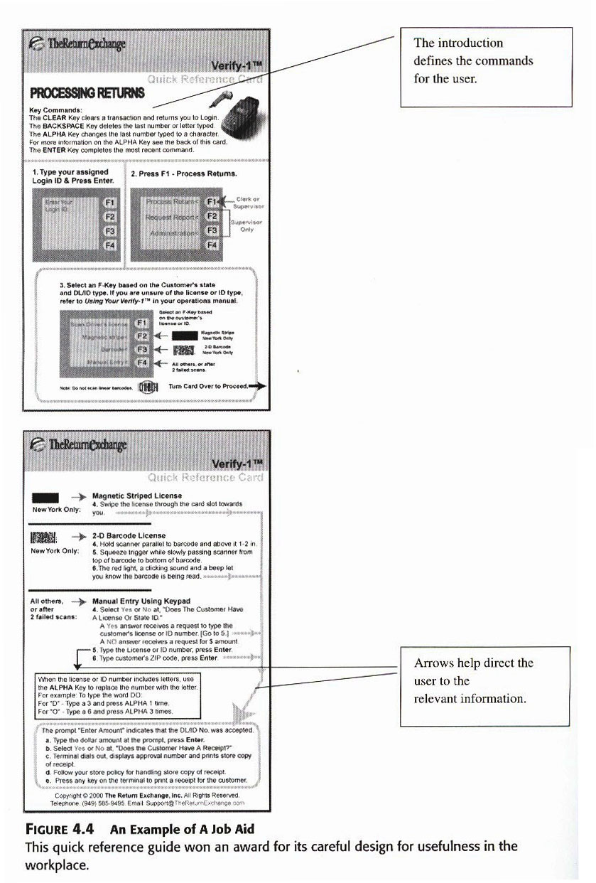

Slide 107
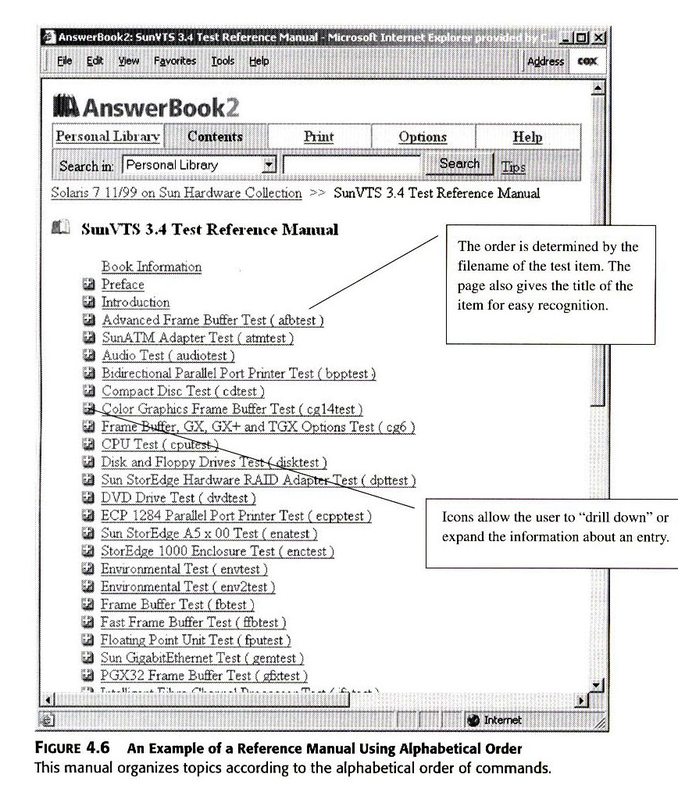

Slide 108
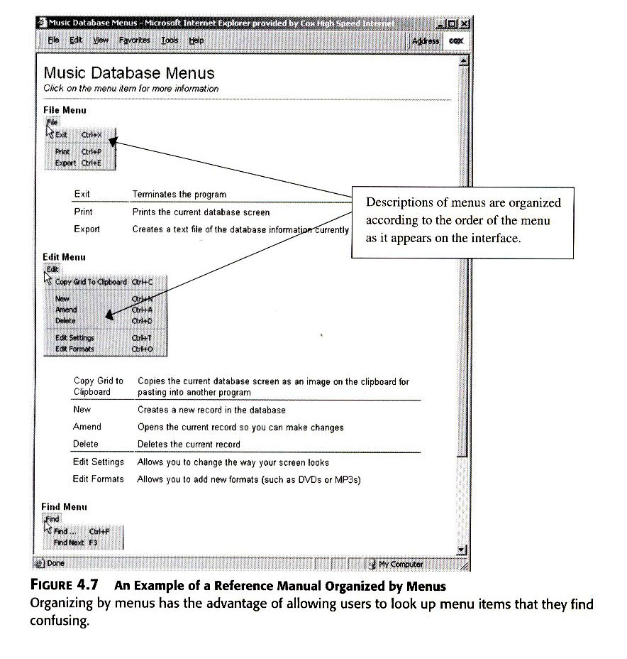

Slide 109
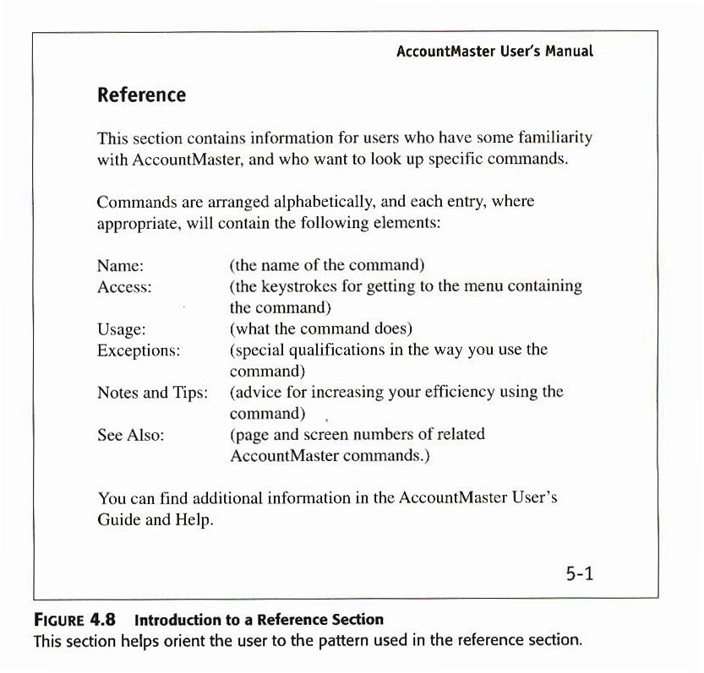

Slide 110
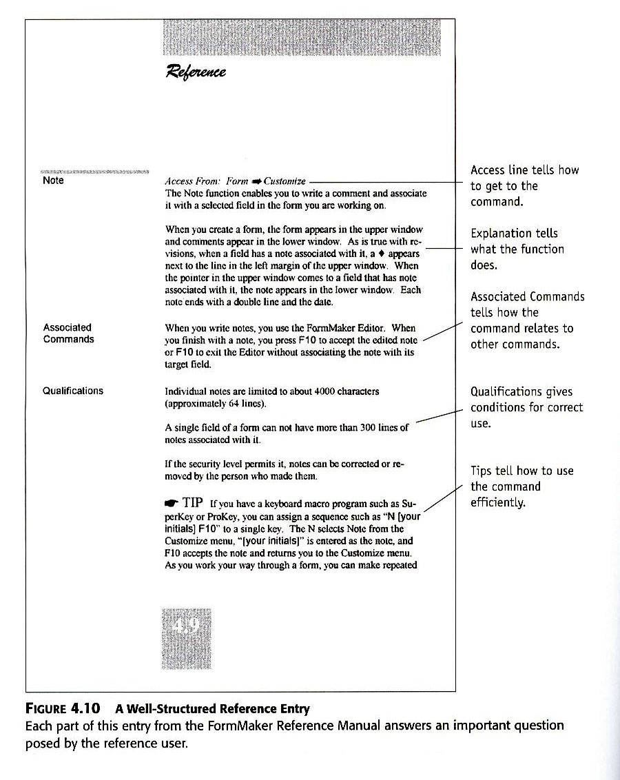

Slide 111
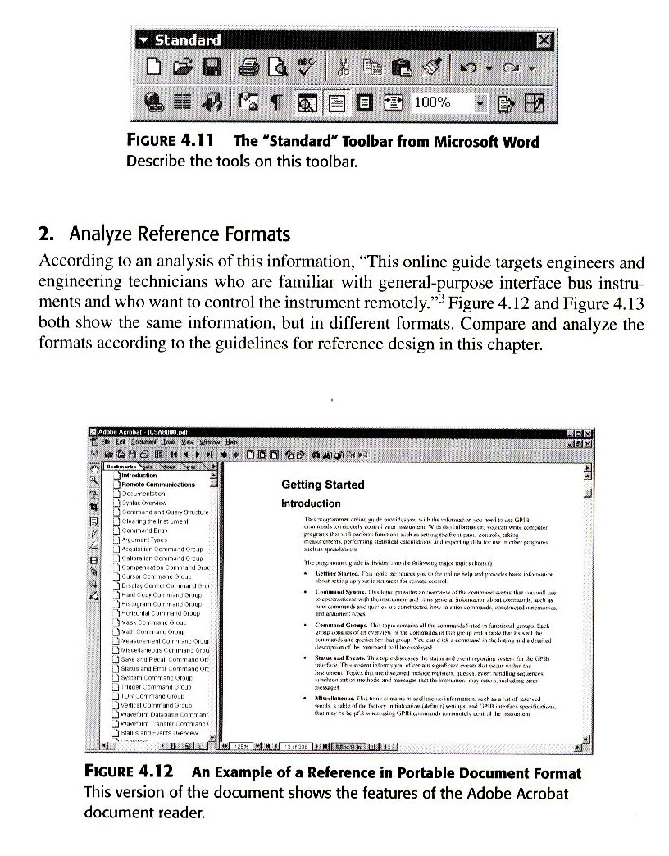

Slide 112
2- Decide What to Include: a- Commands, Commands are the instructions used to work with a program. These include meanings of special function groups, explanations of set commands, definitions of format commands, instructions for using utilities, explanations of toolbars, and definitions of macros. b- Interface Elements, It refers to the part of screen or command line that the user sees and has to read and manipulate in order to put the program to work. Information about interface elements would include the following: explanations of menus, definitions of keys, labels of screen regions, and explanations of rulers. c- Definition of Terms (glossary), Glossary defines terms used in the manual. Glossaries may defines terms that relate to the software itself or to the subject addressed by the software. concept that relate to the software such as shell, masks and terms relating to the subject matter such as general ledger.

Slide 113
What to Include in A Single Reference Entry? When developing reference documentation, writers should also consider the content to include in each reference entry. They may include: - Conceptual Information explains the term and its function. - Structural Information explains how the term relates to other terms. - Technical Information describes the programming information related to the command. The content of each reference entry should be based upon the user's needs.

Slide 114
3- Establish a Pattern, Whatever the content of reference entries, the same pattern should be used for each entry. This helps the user to become familiar with the format. Topics included in patterns of reference entries include definitions, explanations, examples, step-by-step directions, and warnings. - Definition, tell what the command or function does. - Explanation, tell how to apply the command or function. - Example, give an example of the command or function in use. - Step-by-Step, present abbreviated steps for using the command or function. - Warning/Cautions, let the user know what problems might a rise.

Slide 115
4- Organize the Reference Section: - Alphabetical Organization, with functions starting with append command and ending with xcopy. In the case of topics areas, or command sets, you may put them in simple-to-complex order or you might choose to start with the more abstract one, progress to greater and greater level of concrete. Drawback for alphabetical order it does little to support the task orientation of your manual.

Slide 116
- Menu-by-Menu, you set up your reference section by menu, according to how the user sees them in the program. Start with main menu then secondary menu. Present each menu, and then, in the subsequent pages, describe each of the commands in the order they appear on the menu. The strong advantage of this is its reinforcement of the task orientation of your work.

Slide 117
- Context-Sensitive, you can organize your help section according to the context within which the user ask for help. This way, your help does not depend on the user knowing the alphabet of commands or the menu where a command resides. The organization of the work really, does not make that much difference with context sensitive reference, because the user only sees one or two screens at a time.

Slide 118
5- Show How to Use the Reference Info: In many cases, your document required no instruction. Maps of menus or summary of commands represent a self- explanatory reference page. However, you should tell the user - usually- in the introduction, the pattern you intend to follow, so he or she establish it in his/her mind, set up the right expectation, and it will serve as a reminder of how you organize each entry. Such an introduction should explain: 1- Who should use the info, which type of users. 2- How you organize the info, alphabetical or menu bye menu. 3- Element of each entry, list element of each entry. 4- Relation to other section of the documentation, cross reference to other parts of the document.

Slide 119
The Psychology of the Reference User: - - Reference users do not like to waste time looking things up in help functions or manuals. - They also dislike having to leave a screen to search for their information. Well-designed documents will cater to the values of efficiency and immediate usability for these users. As a writer, be sure to establish a pattern and follow it. A good rule to follow: generally, the more structure there is in the information, the more usable the entries are within the document.

Slide 120
The Psychology of a Reference Entry: As the writer, look at the idea behind the repeated categories, column heads, or other user-oriented reference elements. These work for the user because each one answers a question the user might have about a function or command. Keep in mind that the elements of a reference entry respond to the needs of the reference user. Each entry should have the following: Access information, Function definition, Associated commands, Qualifications/special cases, and Tips. These elements introduce, orient, inform, and direct the user in the research for a solution. They work because -each one- answers a question a user may have about a function or command. To see clearly how such an entry works, think of each of the items as answering some need or question of the reference user -as follows:

Slide 121
- How do I get to the function? The experience user need to know how to find a function more than any other info, to get them going. (access information) -What does the function do? The experienced user very brief explanation of what the function does. (function definition) -What other commands do I need to know about? The user wants to know how to use the command along with other commands, as well as how to get out of trouble. (associated commands) - When can I use the function? User needs to know if there is a special condition exist when using a command, such disk drive compatibility or file size limits. (qualifications or special cases) -How do I use the function well? The experienced user wants to make the most out of the system and needs to know any short cuts or efficiency measures that apply. (Tips)

Slide 122
Part TWO The Process of Software Documentation Chapter 5: Analyzing Your Users Chapter 6: Planning and writing your Doc. Chapter 7: Getting Useful reviews Chapter 8: Conducting Usability Tests Chapter 9: Editing and Fine Tuning

Slide 123
Chapter 5 Analyzing Your Users

Slide 124
The analysis of users consists of inquiry into the following: 1-Tasks the user will perform. 2-Information needs. 3-Work motivations. 4-Computer Experience. 5-Knowledge of the program. 6-user community. 7-learning preference. 8-Usage pattern, regular, casual, intermittent.

Slide 125
Guidelines: 1- Choose users carefully: list all possible user groups, find out which user would most probably use the program ( network program, math tutor). After assembling this list of users, you will conduct a series of interviews with these individuals to build a list of common job tasks that would benefit from documentation. 2-Anticipate transfer of learning, Research shows Skills learned in the work place can transfer to skills using software. The more you understand these skills in your user, the better you can transfer this valuable learning to the use of your software. It is also important to build up a repository of knowledge about users, which includes all of the small facts, attitudes, artifacts, interactions, and values that guide them in their job duties.

Slide 126
3-Mockup, hard to contact users, There are many resources for learning about the job duties of individuals in a particular position or industry, including occupational guides, industry-specific guides, placement services, or company job descriptions. Some occupation tends to have some generality, consult encyclopedia in career and vocational guidance.\ 4-Write users scenarios and use cases: Should describe how the program gets used, what task the user will need information about, and what manuals you need to write. Use cases can also be included in the documentation plan to illustrate the types of activities that will be supported.

Slide 127
5- Plan interview carefully: General steps for interview planning include: 1. Do preliminary research into the user’s job and programs already in use. 2. Review the software program and identify the issues. 3. Establish the scope of your interviews. 4. Make a list of interview questions. 5. Get permission. 6. Set up and interview schedule. 7. Plan a follow-up.

Slide 128
How to conduct an interview: - Know the users and your program. - Write and listen a lot. - Collect samples of work you can use later in your manual. How to observe: - Getting too involved. - Not getting involved enough. How to write a questionnaires: Questionnaires are also valuable in that they allow you to gather information from a variety of users, increase the chance of identifying unique concerns, and identify wide patterns of use. For best results: these questionnaires should make use of open-ended questions, include clear instructions and plenty of room for filling in responses, and avoid negatively-worded questions.

Slide 129
6- Involve users in all phases of the project will: A full user analysis should involve users in every stage of the documentation process, including writing, reviewing, and testing. This results in many benefits, including: · Increased accuracy · More appropriate information · Increased usability · Improved relationships

Slide 130
7- Identify Document goals, with goals people stay on track and got something to measure their performance. “The clearer your objectives, the better the chance that you will achieve them.” 8-Tie the user analysis to documentation features: It is important that the features that you document are chosen based on specific user needs. By tailoring this information to specific users, a more usable document results: Sections for separate groups Scenarios included for different groups Special glossaries for individual groups.

Slide 131
The user analysis can help you in many ways: - What task the user need to perform with the software. - Examples to use in your tutorials. - Organize and write your table of contents by providing a task orientated sequence for procedures. - Design the look of the manuals, page layout, what kind of graphics to use.

Slide 132
Thing you want to know about users: 1- The tasks they perform. 2- The information they need - Information direction, horizontal (shared info) or vertical (from management). -Where does the information come from. - How does the user communicate? You can distinguish communication needs for information needs by looking for tasks that require storage and sharing of work in progress (information tasks) and tasks that require sharing of finished work (communication tasks). 3-Work motivation: What motivate users professionally will also motivate them to do well with software. People like to think of themselves as important and goal oriented. (achievement, autonomy, responsibility, status, recognition, Independence, job security, compensation, company policies.)

Slide 133
4- Computer experience: Novice, Experienced, and Expert. - Ability of transfer learning. - Number of programs he/she worked on before.( 1 to many) - Degree of technical knowledge. - Learning behavior, easy for expert and difficult for novice. -Attitude, can reduce computer anxiety, user who once feared the intelligence of the computer begin to see it as a tool to help them reach their goals. Usually novice users has a negative attitude toward new software, because they do not see the value of using program to accomplish their tasks.

Slide 134
5- Knowledge of the subject: the ability to see the relationship between the program and the work they do. This can effect the amount of info. you need to supply in you program. If the user lacks a background of the subject you expect a limited use of the program.(ex. For Microsoft excel user need to know statistical functions, mathematics…) 6-Workplace Environment, People relied on their own colleagues and IS staff more than the manuals. (user community). User group: a group of people who used a certain program or sub program. (Microsoft..word and excel), you should know which group your user belong to.

Slide 135
7-Learning preference: - Instructor, setting, source, variations (tutorials, user guide, or reference), and media (the book). The ability of asking questions. (Novice users like it) - Manuals, tutorials contains lessons, avoid making any embarrassing errors, often manuals isolate users from expert help. (experience and expert users like it) - Computer, computer based tutorials, all types of users but novice users learn less from it. 8-Usage Pattern: - Regular, daily, incremental learning. - Intermittent, frequently and voluntarily, learned and forgotten, requires online help. - Casual, little or no formal training, library searches, searches for information in encyclopedia.

Slide 136
Part TWO The Process of Software Documentation Chapter 5: Analyzing Your Users Chapter 6: Planning and writing your Doc. Chapter 7: Getting Useful reviews Chapter 8: Conducting Usability Tests Chapter 9: Editing and Fine Tuning

Slide 137
Chapter 6 Planning and Writing your Documents

Slide 138
This chapter explains the documentation process as a series of nine phases, starting from the user analysis up to field evaluation after installation. It gives some guidelines for developing a documentation plan, including plans for designing the documentation set and managing the project.

Slide 139
Guidelines: 1- Start the Project: Writers should start by getting to know the computer software in question, considering how the material should be adapted to the user’s needs. Some documentation projects may be written by lone writers. But often projects are created in teams. Both development teams and writing teams work to develop software documentation. The development (“cross-functional”) team develops the entire project and usually includes professionals with varied backgrounds and skills. The team might include managers, market and system analysts, programmers, and documentation specialists. Those on the writing team focus on publications: writing, editing, or testing documents. This team might include writers, editors, graphics designers and tester.

Slide 140
Create a Task sheet: It gives you the ability to tick off your accomplishments as you work. “Well, we’re going to do this, and this “. Sometimes we have to learn new system, or learn new format along the way, or bring on new personnel. (table 6.1 for tasks corresponding to the phases of document production from user analysis to conduct a field evaluation, some will be applied to your project, some are not, you may need to add more)

Slide 141
2- perform the user analysis: in chapter 5. 3- Design the document, Keeping the user's needs in mind, documents are outlined and designed. Choices are made on the document forms (tutorial, procedures, and reference) as well as which products will be used (training, guided tours, tips, etc.) Throughout the process, changes will be made as you test your documents with users and reviewers. For online documentation, a list of keywords and glossary terms begins to be created, as well as creating table of contents topics.

Slide 142
4- Write the project plan, the plan allows you to specify the manuals and online help you identified during the design phase. Documentation project includes two parts: - The project plan, you must describe the management aspects of your work: schedule of drafts and tests, people and hardware resources, and time/page estimates. Review and test the plan before you going further. - The design plan, also known as the "content specifications," describes what the manuals will look like and what they will contain. It should include (1) a description of the users and what kinds of tasks they will want to complete, (2) a discussion of the documentation objectives, and (3) a description of the content including outlines and the layout.

Slide 143
5- Write the alpha draft. This is the first complete document, include all material such as text, graphics, indexes, and other associated materials. It should be tested, reviewed and edited-- all according to the specification laid out in the documentation plan. In online help systems, the process involves writing content but also "creating links and interconnected relationships among topics". A special program called a help compiler, included with help authoring programs, can test the help system to discover incomplete links, missing cross-references and other types of errors. 6- Conduct reviews and test, for alpha draft by manager, clients, and users testing online help systems is usually done after the whole system is completed because of the interconnectedness of all of the parts. The content must be tested as well as insuring that all links and pop-ups perform correctly.

Slide 144
7- Revise and edit, Information from feedback and reviews
can be incorporated into the document. In addition, an editor can
verify the document for accuracy and organization
8- Write a final draft, activities done in the previous two
steps will help to greatly improve the document; the end result should
be a camera ready document or online help that is ready for distribution
with the program.
9- Conduct a field evaluation, The field evaluation, done by
users and operators of the program, allows you to judge how well your
product fits the needs of the intended user. Information gathered will
provide input for the next project.

Slide 145
There are two main kinds of projects:
A stand alone project is one for which the writer is assigned or
contracted to develop documentation for a program that has
already been written. The writer can learn the entire program
before having to write about it. However, they have no input into
user analysis or the design of the project
A development project is more common in organizations that create
software as their main products. Processes are in place for
creating both software and documentation side by side. Writers
can be involved in the project from the beginning and can provide
input into the usability and interface of the project. The writing
usually parallels the design of the product

Slide 146
Functions of the documentation plan: - Managerial as schedule tasks and people, keep track of documents, files, record and anticipate important meeting, monitor progress and make concession when necessary. - persuasive as present a sensible design, show willingness to cooperate, indicate talents and capabilities convincingly, appear dependable.

Slide 147
The documentation Process: The goal of the process is to tailor the manual and the online help to the user’s need with great precision. To achieve this goal you use models to see the interaction of variables in the document design. The model of the system ( task list) and the model of the user (user analysis) combined to give you clear direction in the design of the document. This process follows nine phases, each building on the previous one, and each implying testing procedures and management checkpoints. All these steps and process of creating the document goes around workplace tasks you specify in the user analysis and user scenarios. In software development there are three main methodologies in place: 1-The waterfall method. 2-The rapid development method -prototyping. 3-The object modeling method.

Slide 148
Documentation Plan is a written document describing a manual or help system for a software program containing specifications for the document and a plan for creating it.

Slide 149
The documentation plan provides guidelines and directions for the technical writers as they create user-centered documentation. Here are some basics to writing a documentation plan. 1- Overview of the Product / Project—This section introduces the product that is currently being developed, what it is, what it does, and how it is or can be used. 2- Purpose of the Documentation—What are we trying to accomplish with this documentation? It is important to have a sense of purpose and direction for the documentation. Examples include minimizing tech support, improving user-experience, and providing more procedural help. 3- Identifying Key Contacts—Identifying everyone on the development team so that everyone knows who is responsible for what. The key contacts include the project manager, the content experts, the marketing manager, product support engineers, and the technical writer(s). 4- Defining Target Audience—It is important to know who the target audience or users are. Knowing who will be using the product helps technical writers, as well as content experts, structure, organize, design, and create user-centered documentation and product. 1

Slide 150
5- Identifying Risks and Challenges—A good plan needs to be able to identify risks that might occur as well as have plans to mitigate the risks. Things like unexpected delays, time constraint, inexperienced writers, vacation/holiday schedules, maternity, and health-related issues can impact the quality and outcome of the documentation. 6- Defining the Deliverable—Knowing the purpose of the documentation, identifying who the target users are, and understanding the nature of the product help determine the type of documentation that are needed. The types of documentation include online help, print document, embedded help, conceptual help, procedural help, video tutorials. 7- Creating a Documentation Schedule—Part of the documentation plan is knowing how the documentation schedule fits in with the project schedule and the product life cycle. A technical writer needs to know how much time he/she has to do research and when most of the content should be written. There should be enough time for the documentation to go through several rounds of review.

Slide 151
Documentation Plan, Why writing a plan? - plan ensures strategic use, you need to follow a process which meet some requirements to make it in today’s competitive business world, you need to defend it in meeting, explain it clearly, justify it, research and refine it in discussion. - Plan saves money in the long run, user have to make fewer support calls, they waste less time searching through resource document, they make fewer mistakes.

Slide 152
More about Why create a Documentation Plan? - Planning drives a discussion about the content, audience and deliverables. - Planning can provide more than just a set of deadlines. - Set the direction and make sure everyone knows what they need to do to get there. - Drive discussion around the deliverables and the audience of the information. - Revisiting your plan throughout the project will help keep you from losing sight of the woods for all those trees.

Slide 153
Make the documentation Plan persuasive: - Communicate with others not familiar with the documentation
process , clients, sponsors. You do not want them to be surprised
when it comes time for them to review or participate in testing. -Your documentation plan doesn’t just set out what you want to do- it
can be what gets you the contract or project. Both of these roles (political and managerial).

Slide 154
Strategies to make a documentation plan persuasive: a persuasive plan will cause your reader - client, sponsor- to believe that the project will fulfill its purpose and that they should invest their time and money in it: - Use an executive summary. - Have a goal orientation, set out objectives the reader can identify. - Do the math, budget figures. - Show the team orientation, emphasize your contribution value to the project. Strategies to make a documentation plan easy to follow: - Standardize your terminology. - Clarify the interconnectivity of information units, make the info sharing clear to the writer. - Include sample pages. - Put as much well-considered detail into your outlines as you can, so the logic of the document appears clearly to the writer.

Slide 155
There are Two parts of a Documentation Plan: 1- Project Plan, how you will produce your manual, the schedule, resources, time estimates 2- Design Plan, what your manual will contain, and what they will look like (forms, layout, language graphics) What goes in the Design Plan? 1- Description of the user from “analyzing your user”. 2- Description of the documentation Goals and objectives, in general, then in more specific terms, overall goals, goals for specific users, goals for a specific section or document. 3- description of the manual types, should describe in detail the content and layout of the document and tie the design clearly to goals and user description that precede it.

Slide 156
4- Description of the contents of layout and outlines: - Include one section for each individual document, name, number of pages. - Layout should contain enough detail, so if someone has to read your plan he or she could complete the documentation set exactly the way you planned it. To specify the layout for your documents includes the following: - Page size, column specifications for all page types. - Table specification for all tables. - Text style, size, font. - Style specification for headings, task names, steps. - Boxing specifications.

Slide 157
Online help Development Process: 1- Identify & list topics, such as steps for performing procedure, command with an example of how to use it, definition of a term relating to a program. Once you identify the topics list them under categories such as: - Procedures, step by step sequences., such as - Shortcuts, key combination, save the user time - Frequently Ask questions (FAQ). - Glossary terms. - Menu commands, explanations of items on the program menu. 2- Determine the interconnected elements: Interconnection make up the heart of a help system. Thanks to the Hypertext links which make is so easy to leap from topic to topic in an online help documentation.

Slide 158
The following topics comprise the interconnection in a system called Account Master where the user has to enter a field code into a screen in order to create report about clients in a Database. The field code corresponds to the information about each account, called an Account Record: -Procedure for creating a custom report. -Definition of the term field code. -Overview of the items on the Report menu. -Explanation of the command “make report”. -Definition of “field” in a record. -Glossary entry for Account Record

Slide 159
3- Decide what software capability to use: hypertext links, pop- ups, buttons 4- Select a development method to construct the system, once you have selected the information for topics and decided on what technical capability to use to present it to the user, you have to turn to the construction of the system. Remember a help system uses screens and software, rather than pages to present information, it could get complicated.

Slide 160
Benefits of Online Help for the user: - Provide fast access to information. - Offers more capability than print. - More convenience than books. - Avoid the preconception of books. - Allows interaction with documents. Drawbacks of (online help)for the user: - requires more learning. - Intimidates new(novice) users. - Looks strange, the concept of online help, they don’t have the weight bulk, and feel of paper. - Has limited use, can’t use it before installation

Slide 161
Benefits of Online help for writer: - Save paper. - Update easily. Drawbacks of Online help for writer: - Take up disk space. - Require reformatting of print.

Slide 162
Work in the Drop-Dead mode: This means if you dropped dead one day, somebody else could walk in and take over the project. Here are some ways to maintain a project: - progress report and project diary. - work record sheets, track the time on each task. - librarian ship, keep track of all program files, directories, graphics. - project database, fully automated database of times to completion, actual cost versus estimated, calculated milestone dates and cost. What it takes to make it on a Team: 1- Attending meetings on time and prepared. 2- Respond to request from team members. 3- No whining, complaining does not get the team anywhere. 4- Addressing issues to the right person, no “hall talk” or gossip. 5- A sense of humor.

Slide 163
Part TWO The Process of Software Documentation Chapter 5: Analyzing Your Users Chapter 6: Planning and writing your Doc. Chapter 7: Getting Useful reviews Chapter 8: Conducting Usability Tests Chapter 9: Editing and Fine Tuning

Slide 164
Chapter 7 Getting Useful Reviews

Slide 165
To review documentation, you send it out to get the reactions of other people. This chapter will provide information relating to the task orientation of your document as well as to ensure the technical accuracy and conformance with company policy.

Slide 166
Cover letter or form for reviewers will cover the following: - background about the project and the document. - kind of review information the writer needs from the reviewers. - where to send the markup copy, return address. - clear instructions for marking the document. - encourage partnership with the writer such as any concerns or question contact writer.

Slide 167
Guidelines: 1- Review the document objectives from the documentation plan, Review the document plan to find what aspects of the document you would like reviewed. For instance, the document provides task-oriented examples of processed images, ask the reviewer if the examples reflect real-world tasks. - Consider the documents objectives in the planning stage - If applicable, make sure it meets company policy and reflects well on the company - document type (tutorial, procedure), features of document, and text and page design of the document(columns, fonts..), all these are created for a specific purpose.

Slide 168
2- Write the review plan: A well articulated review plan will make the process a goal driven one, and provides a background material to help reviewers respond more productively. The following are some standards you may follow when writing your plan: - Review the document objectives. - Determine type of review needed. - Write covering letter with questions. - Establish a review schedule. - prepare feedback materials.

Slide 169
3- Determine the type of the review: The kinds of reviews you design will depend, in part, on the kinds of persons who have a stake in the documentation. Reviews offer challenges and problems, because not all of the persons whom you need to do the reviewing may be at your job, or may lack familiarity with your project. - User reviews: Reviews by the actual intended users of the document. - Management reviews: Reviews by managers and supervisors associated with your documentation project. - Technical reviews: Reviews by programmers and developers of the software. - Client reviews: Reviews by the people or department paying for the software and documentation. - Subject-matter expert reviews: Reviews by experts in the professional field represented in the software.

Slide 170
4- Write a Covering letter with questions for the reviewers: To get relevant information out of your reviewers you should provide them with a cover sheet specifying what exactly you want them to pay attention to. Tell the reviewers exactly what you want them to do. - indicate the document objectives and benefits to the reviewer from increased quality, increased communication among company members. - ask for specific advice or comments. - provide a necessary background. - tell them how to mark or comment. - give dates and places for return. - thank them.

Slide 171
5- Establish reviews schedule: You have to give your reviewers enough time to fit the reading into their schedule of other projects and prepare their response. - Make sure you give your reviewers enough time to fit the reading into their schedules. - Careful reviews take approximately 1 hour per 15-20 pages. - Sequential Circulation involves making only one copy of the document and then passes it to the next person to review it, main advantage is minimal cost, disadvantages are may start arguments, problems, hard to control, take extra time - Simultaneous Circulation involves making a copy for all of the reviewers and receiving every ones review back. Main disadvantage is its expensive to create all the documents but you can tailor to diverse reviewers, advantages are fast, easy to control, easy when online, each person gets a fresh copy .

Slide 172
6- Prepare feedback for reviewers: People like to know what they do matters, write a note telling them that you read and paid attention to the comments they made. - Reviewers need to know that you have read their comments and paid attention to them. Let each person know the effect of his or her work on your project. - Use memos or thank-you letters for giving feedback to your reviewers

Slide 173
See reviewers as partners, - Tell them the benefits of participation - Make your reviewers understand that not only you benefit from them reading your document, but they also benefit. Don't abuse the privilege - Don't overuse a good reviewer. - Show them revisions - Share your revisions. If you managed to get good feedback from reviewers, let them know how you used it. Hold review meetings or walkthroughs - Have reviewers meet each other. Keep contact over time - Keep a file of information about the work they have done which will help you avoid overusing them. - Return the favor - Don't compensate them. It's good business practice these courtesies in a meaningful way. - Thank them in print - When you have the opportunity, list the name of those who reviewed for you.

Slide 174
Handle conflict and changes diplomatically, - Be firm only when necessary - Reinforce relationships when dealing with refer to the Relationships rather than to the Person cultural conflict. - Acknowledge Cultural Differences and Give them Value Engineers come from a "high context" culture where writers come from a "low context" culture. Compromise between the two - Keep discussion focus on documents, avoid going over reviewers head, do not talk about reviewers to other reviewers. - Whenever you encounter conflicting views among other reviewers, you need to know in detail, the substance of the conflict. Schedule one on one meeting with the parties and provide a clearer explanation to the issue, because often misunderstanding is the cause of the conflict.

Slide 175
The purpose of reviews: - Communication function: help communicate with people associated with your project - Management function: help you manage your project - Quality assurance function: help you maintain the quality of your product.

Slide 176
Review throughout the documentation process: The earlier the stage of the process review the more explanation we will have to provide about the background of the project, do not wait until the alpha draft to get reviews: - planning and design review. - user analysis review. - task list walkthrough. - development and writing review. - draft review.

Slide 177
Do a user walkthrough: This is where you present the document form end to end and focus on the key issues of usability. The technical reviews will focus on the accuracy and conformance with the company policies. The user review will contribute in helping you meet the task needs of employee: - Does the document reflect the workplace task and goals? - Does the document support your info processing? – - Does any task has been omitted? - Does the tone of the document suit your reading preference? - What order you think you will use the document?

Slide 178
How to set up a user Walkthroughs: 1) Decide on the issues you want to examine. 2) Choose the attendees. 3) Prepare a meeting agenda. 4) Make copies and provide files for all attendees. 5) Run through the walkthrough. Begin by announcing the agenda. 6) Do a follow-up review. Send copies with the suggested changes to users after the meeting.

Slide 179
Reviewing Differs from Testing: Testing tends to concentrate on users and issue of accuracy and statistics. Reviews develop information about conformance of a product to management schedule and company policy. Also, reviews don't produce quantitative data about a document or statistics. Reviewing Differs from Editing Editors bring their training in editing. Reviewers such as managers, subject-matter experts, and programmers bring their professional opinions.

Slide 180
Part TWO The Process of Software Documentation Chapter 5: Analyzing Your Users Chapter 6: Planning and writing your Doc. Chapter 7: Getting Useful reviews Chapter 8: Conducting Usability Tests Chapter 9: Editing and Fine Tuning

Slide 181
Chapter 8 Conducting Usability Test

Slide 182
Guidelines:المبادئ التوجيهية: 1-decide when to test, you can test any time during the nine stages of the document development, You can test at any time during the nine stages of the documentation development process. Usually you test after you have a draft finished so you can see the areas that need testing. But you can test during the three major phases: design, writing or development. 1- تحديد موعد الاختبار، يمكنك الاختبار في أي وقت خلال المراحل التسع لتطوير المستند، يمكنك الاختبار في أي وقت خلال المراحل التسع لعملية تطوير المستند. عادة ما تقوم بالاختبار بعد الانتهاء من المسودة حتى تتمكن من رؤية المجالات التي تحتاج إلى اختبار. ولكن يمكنك الاختبار خلال المراحل الثلاث الرئيسية: التصميم أو الكتابة أو التطوير. -design phase, predictive test to test the suitability of design specs and production goals, high degree of flexibility. - مرحلة التصميم، الاختبار التنبئي لاختبار مدى ملاءمة مواصفات التصميم وأهداف الإنتاج، درجة عالية من المرونة. -Writing and draft phase, remedial test immediate change and re-test to the document, moderate degree of flexibility. - مرحلة الكتابة والمسودة، الاختبار التصحيحي للتغيير الفوري وإعادة الاختبار للمستند، درجة متوسطة من المرونة. -Field evaluation, evaluative test changes have to wait for next release. - التقييم الميداني، يجب انتظار تغييرات الاختبار التقييمي للإصدار التالي. Tie testing to document Goals, may be you do not have a time to test all your documents, concentrate on how to apply the program to the user’s workplace ربط الاختبار بأهداف المستند، قد لا يكون لديك وقت لاختبار جميع مستنداتك، ركز على كيفية تطبيق البرنامج على مكان عمل المستخدم

Slide 183
2-select the test point, 2- حدد نقطة الاختبار، A test point is an issue or feature of a document that might interfere with the efficient and effective application of a program to a user’s work activities. Test points fall into two areas: problems with content and problems with document design. Test points could be body text size, heading size, cropped screens vs. whole screens, cues for steps and page orientation. SO: نقطة الاختبار هي مشكلة أو ميزة في المستند قد تتداخل مع التطبيق الفعّال والناجح لبرنامج ما على أنشطة عمل المستخدم. تنقسم نقاط الاختبار إلى منطقتين: مشاكل في المحتوى ومشاكل في تصميم المستند. يمكن أن تكون نقاط الاختبار عبارة عن حجم نص الموضوع وحجم العنوان والشاشات المقصوصة مقابل الشاشات الكاملة وإشارات للخطوات واتجاه الصفحة. لذلك: - Test tasks, with high chance of user failure or high cost. - اختبار المهام، مع وجود احتمال كبير لفشل المستخدم أو التكلفة العالية. - Test complex task, one of a kind, high abstract or technical task. - اختبار المهام المعقدة، والفريدة من نوعها، والمجردة أو الفنية. - Test your document design strategies such as; terminology, index, icons, heading, navigation, special condition and format. - اختبار استراتيجيات تصميم المستند مثل؛ المصطلحات والفهرس والأيقونات والعنوان والتنقل والحالة الخاصة والتنسيق.

Slide 184
3-choose type of test, There are three types of tests: 3- اختر نوع الاختبار، هناك ثلاثة أنواع من الاختبارات: - Performance Tests test whether users can successfully complete a given procedure. - اختبارات الأداء تختبر ما إذا كان المستخدمون قادرين على إكمال إجراء معين بنجاح. - Understandability Tests test whether users can provide evidence of what they have learned. - اختبارات الفهم تختبر ما إذا كان المستخدمون قادرين على تقديم دليل على ما تعلموه. - Read-and-Locate Tests (can they find it test) test how effectively users can locate a given topic of information in a documentation set - اختبارات القراءة وتحديد الموقع (هل يمكنهم العثور عليه) تختبر مدى فعالية المستخدمين في تحديد موقع موضوع معين من المعلومات في مجموعة وثائق

Slide 185
4-set performance and learning objectives, 4- مجموعة من أهداف الأداء والتعلم، Because you want your tests to measure actual behavior, you must come up with numbers that correlate with the kind of performance you want from your users. These are often called operational objectives. There are two broad categories of performance objectives: Time-related and error-related. نظرًا لأنك تريد أن تقيس اختباراتك السلوك الفعلي، فيجب عليك التوصل إلى أرقام تتوافق مع نوع الأداء الذي تريده من المستخدمين. غالبًا ما تسمى هذه الأهداف التشغيلية. هناك فئتان عريضتان من أهداف الأداء: متعلقة بالوقت ومتعلقة بالأخطاء. criteria that a task must meet to exit the testing situation, performance objectives simply put numbers and measures on that behavior ( speed, number of errors, space..) المعايير التي يجب أن تلبيها المهمة للخروج من موقف الاختبار، تضع أهداف الأداء ببساطة أرقامًا ومقاييس لهذا السلوك (السرعة، وعدد الأخطاء، والمساحة..)

Slide 186
Make the test objective, objectivity means that you try to set up the test in a way that you don’t prejudice the outcomes too much, so the procedure does not pass automatically, do not be bias. Bias can creep into your test from work pressure & other factors as you only care about getting the test form signed because everybody else does it this way. اجعل الاختبار موضوعيًا، والموضوعية تعني أن تحاول إعداد الاختبار بطريقة لا تؤثر على النتائج بشكل كبير، وبالتالي لا يتم اجتياز الإجراء تلقائيًا، فلا تكن متحيزًا. يمكن أن يتسلل التحيز إلى اختبارك من ضغوط العمل وعوامل أخرى لأنك تهتم فقط بالحصول على نموذج الاختبار الموقع لأن الجميع يفعلون ذلك بهذه الطريقة.

Slide 187
5-select testers and evaluators: 5- اختيار المختبرين والمقيّمين: - The tester is the person who administers the test, arranges the meeting with users, sets up the test situation, records the test activities, and so on. - المختبر هو الشخص الذي يدير الاختبار، ويرتب الاجتماع مع المستخدمين، ويضع موقف الاختبار، ويسجل أنشطة الاختبار، وما إلى ذلك. - The evaluator is the person taking the usability test. - المقيّم هو الشخص الذي يجري اختبار قابلية الاستخدام. 6-prepare the test materials, written material, location of the test, kind of hardware and software equipment. 6- تحضير مواد الاختبار، والمواد المكتوبة، وموقع الاختبار، ونوع الأجهزة والمعدات البرمجية. 7-set up the test environment, 7- إعداد بيئة الاختبار، The environment for your test may range from the user’s work environment (the field) to a controlled laboratory. Your best chance to learn about actual use in the context of the user’s work and information environment comes from field testing. قد تتراوح بيئة الاختبار بين بيئة عمل المستخدم (الميدان) ومختبر خاضع للرقابة. وتأتي أفضل فرصة لك للتعرف على الاستخدام الفعلي في سياق بيئة عمل المستخدم ومعلوماته من الاختبار الميداني.

Slide 188
8-record information accurately, 8- سجل المعلومات بدقة، - Recommend using voice and video recorders, plus take copious notes so that you don’t miss anything. - نوصي باستخدام مسجلات الصوت والفيديو، بالإضافة إلى تدوين ملاحظات كثيرة حتى لا تفوت أي شيء. - Use accurate methods of recording what you see and hear such cameras, voice recorders observations. - استخدم طرقًا دقيقة لتسجيل ما تراه وتسمعه مثل الكاميرات ومسجلات الصوت والملاحظات. 9-Interpret the data, Interpretation requires you to take into account all the elements that can go wrong with testing so that you get clear results. It is not just calculating data and making changes justified by numbers, it is also require a common sense. 9- فسر البيانات، يتطلب التفسير منك أن تأخذ في الاعتبار جميع العناصر التي يمكن أن تسوء أثناء الاختبار حتى تحصل على نتائج واضحة. لا يتعلق الأمر فقط بحساب البيانات وإجراء تغييرات مبررة بالأرقام، بل يتطلب أيضًا الفطرة السليمة. 10-Incorporate the feedback, incorporate the feedback into the design, then re-test. 10- دمج الملاحظات، دمج الملاحظات في التصميم، ثم إعادة الاختبار.

Slide 189
Do a pilot testing, Test the test, it is a way of reviewing your test to see if your testing material with gather the kind of info you want them to do. a small set It help in the following areas: قم بإجراء اختبار تجريبي، اختبر الاختبار، إنها طريقة لمراجعة اختبارك لمعرفة ما إذا كانت مادة الاختبار الخاصة بك ستجمع نوع المعلومات التي تريد منهم القيام بها. مجموعة صغيرة تساعد في المجالات التالية: - instructions, do the guidelines you give to evaluators are enough to test correctly? - التعليمات، هل الإرشادات التي تقدمها للمقيّمين كافية لإجراء الاختبار بشكل صحيح؟ - terminology, are the terms easy to understand? - المصطلحات، هل المصطلحات سهلة الفهم؟ - timing, can the user perform the test in the allocated time? - التوقيت، هل يمكن للمستخدم إجراء الاختبار في الوقت المخصص؟

Slide 190
What is testing? ما هو الاختبار؟ -Testing usually requires a tester, evaluator, and subject material. - يتطلب الاختبار عادةً وجود مُختبر ومُقيِّم وموضوع اختبار. -Testing resembles reviewing. - يشبه الاختبار المراجعة. Reviewing differs from testing: تختلف المراجعة عن الاختبار: - Review produce comments. - تنتج المراجعة تعليقات. - develop info about conformance of a product to schedule and policy. - تطور معلومات حول توافق المنتج مع الجدول الزمني والسياسة. - Provide you with number of user reactions. - توفر لك عددًا من ردود أفعال المستخدم. - Do not occur in labs, instead in offices. - لا تحدث في المختبرات، بل في المكاتب.

Slide 191
Testing can take many different forms: يمكن أن يتخذ الاختبار أشكالاً مختلفة عديدة: -Minimal test, test points for evaluation such as: - اختبار بسيط، نقاط اختبار للتقييم مثل: 1- body text size. 1- حجم نص الموضوع. 2- heading size. 2- حجم العنوان. 3- cues for steps. 3- إشارات للخطوات. 4- page orientation. 4- اتجاه الصفحة. -Elaborate test, IBM labs, VCR, cameras, digital timers, microphones, computer lab. Usually testing involved performing tests and preparing reports based on the result. - اختبار مفصل، معامل IBM، مسجل فيديو، كاميرات، مؤقتات رقمية، ميكروفونات، معمل كمبيوتر. عادةً ما يتضمن الاختبار إجراء اختبارات وإعداد تقارير بناءً على النتيجة.

Slide 192
Testing as a corporate priority, such research and development organizations, or high tech product companies. الاختبار كأولوية للشركات، مثل منظمات البحث والتطوير، أو شركات المنتجات عالية التقنية. Testing as a high cost endeavor, cost of lab rooms, renovation, maintenance, testers, and evaluators. It requires a time and equipment. الاختبار كمشروع مكلف للغاية، وتكلفة غرف المختبرات، والتجديد، والصيانة، والمختبرين، والمقيّمين. يتطلب وقتًا ومعدات.

Slide 193
The advantage of field testing: ميزة الاختبار الميداني: Many software documenters turn to field testing as a way to gain valuable information about the use of their documentation. يلجأ العديد من موثقي البرامج إلى الاختبار الميداني كوسيلة للحصول على معلومات قيمة حول استخدام وثائقهم. The following are things you can learn from field testing: فيما يلي بعض الأشياء التي يمكنك تعلمها من الاختبار الميداني: - Information about specific individual in fields. - معلومات حول فرد معين في المجالات. - Environment, office design. - البيئة وتصميم المكتب. - User communities. - مجتمعات المستخدمين. - Software use, training, upgrading, purchasing….etc. - استخدام البرامج والتدريب عليها وترقيتها وشرائها... إلخ.

Slide 194
While most users welcome you into their workplace, they will most do so if you approach them with professionalism and respect. The following are guidelines you need to follow when you do a field testing: في حين أن معظم المستخدمين يرحبون بك في مكان عملهم، فإنهم سيفعلون ذلك إذا تعاملت معهم باحترافية واحترام. فيما يلي إرشادات يجب عليك اتباعها عند إجراء اختبار ميداني: - do a preliminary research into the company and users. - قم بإجراء بحث أولي عن الشركة والمستخدمين. - prepare a well designed testing plan, schedule, list of resources, objectives of the test. - قم بإعداد خطة اختبار مصممة جيدًا، وجدول زمني، وقائمة بالموارد، وأهداف الاختبار. - prepare to compromise. - استعد للتوصل إلى حل وسط.

Slide 195
Vocabulary Tests: if you use the right kind of vocabulary in your manual you have a better chance to evoke divergent thinking, and achieve your goals of efficiency and effectiveness. You have two kinds of vocabularies to consider with users: اختبارات المفردات: إذا استخدمت النوع الصحيح من المفردات في دليل المستخدم، فستكون لديك فرصة أفضل لإثارة التفكير المتباين وتحقيق أهدافك من حيث الكفاءة والفعالية. لديك نوعان من المفردات يجب مراعاتهما مع المستخدمين: - subject matter terms. - مصطلحات الموضوع. - computer terms. - مصطلحات الكمبيوتر. Two vocabulary tests you can employ: يمكنك استخدام اختبارين للمفردات: - match definition with terms, scramble list of terms and list of definition to match. - مطابقة التعريف بالمصطلحات، وخلط قائمة المصطلحات وقائمة التعريفات للمطابقة. - ask for definition, user to provide definition. - طلب التعريف، على المستخدم تقديم التعريف.

Slide 196
How to interpret test data: whenever we make generalization about data, we assume that what some specific examples show as true necessarily represent the whole. كيف نفسر بيانات الاختبار: كلما قمنا بتعميم حول البيانات، نفترض أن ما تظهره بعض الأمثلة المحددة على أنه صحيح يمثل بالضرورة الكل. Nine out of ten of our procedures meet the acceptable performance objectives, then we assume the tenth one will also meet acceptable performance objectives, we give a number to something is innumerable, and such generalization necessarily contain flaws. (The coffee example, sugar, cream and hot) تسعة من أصل عشرة إجراءات لدينا تلبي أهداف الأداء المقبولة، ثم نفترض أن الإجراء العاشر سيلبي أيضًا أهداف الأداء المقبولة، ونعطي رقمًا لشيء لا يمكن إحصاؤه، ومثل هذا التعميم يحتوي بالضرورة على عيوب. (مثال القهوة والسكر والقشدة والساخنة)

Slide 197
Interpreting test results means converting the data you obtained into document design changes. If you make changes based on the data, this mean that you may overlook a bias you had in your test that would invalidate the result. إن تفسير نتائج الاختبار يعني تحويل البيانات التي حصلت عليها إلى تغييرات في تصميم المستندات. وإذا أجريت تغييرات بناءً على البيانات، فهذا يعني أنك قد تتغاضى عن تحيز كان لديك في اختبارك والذي من شأنه أن يبطل النتيجة. For this reason you need to stay aware of biases, and make sure that any changes to the documentation reflect what you, your team members, and your users see as reasonable and based on common sense. ولهذا السبب، عليك أن تظل على دراية بالتحيزات، وأن تتأكد من أن أي تغييرات في المستندات تعكس ما تراه أنت وأعضاء فريقك ومستخدموك على أنه معقول ويستند إلى الفطرة السليمة.

Slide 198
(The testing paradox) (مفارقة الاختبار) The earlier you test the weaker the results but the easier it is to make changes; the later you test the better the result but the harder it is to make changes. كلما أجريت الاختبار مبكرًا، كانت النتائج أضعف ولكن كان من الأسهل إجراء التغييرات؛ وكلما أجريت الاختبار متأخرًا، كانت النتائج أفضل ولكن كان من الصعب إجراء التغييرات. Finally try to distinguish between problems of the documentation and problems of the product. أخيرًا، حاول التمييز بين مشاكل التوثيق ومشاكل المنتج.

Slide 199
Part TWO The Process of Software Documentation Chapter 5: Analyzing Your Users Chapter 6: Planning and writing your Doc. Chapter 7: Getting Useful reviews Chapter 8: Conducting Usability Tests Chapter 9: Editing and Fine Tuning

Slide 200
Chapter 9 Editing and Tuning الفصل 9 التحرير والضبط

Slide 201
Guidelines:الإرشادات: 1-Establish Project Guidelines, Edit strategically: In some companies writer and editor roles combined, others writer specifies the kind of editing he wants to be done, third editors ask writers what level of edits they want. You should edit for only one document feature at a time 1- وضع إرشادات المشروع، التحرير بشكل استراتيجي: في بعض الشركات، يتم الجمع بين أدوار الكاتب والمحرر، وفي شركات أخرى يحدد الكاتب نوع التحرير الذي يريد القيام به، وفي شركات أخرى يسأل المحررون الكتاب عن مستوى التحرير الذي يريدونه. يجب عليك التحرير لميزة واحدة فقط في المستند في كل مرة

Slide 202
2- Understand the types of editing: The following are the prime levels of edits: 2- فهم أنواع التحرير: وفيما يلي المستويات الأساسية للتحرير: - The managerial edits (production edit): - التحرير الإداري (تحرير الإنتاج): which consists of the following levels of edits: الذي يتكون من المستويات التالية للتحرير: - coordination edit, planning, estimating, monitoring the production process, scheduling of drafts, tests, reviews, edits, printing and production. - تحرير التنسيق، والتخطيط، والتقدير، ومراقبة عملية الإنتاج، وجدولة المسودات، والاختبارات، والمراجعة، والتحرير، والطباعة والإنتاج. - policy edit, making sure the document conforms to the company policy, titles, headings, headers, footers, figures, trademarks - تحرير السياسة، والتأكد من أن الوثيقة تتوافق مع سياسة الشركة، والعناوين، والعناوين الرئيسية، والرؤوس، والتذييلات، والأشكال، والعلامات التجارية

Slide 203
- The substantive edits (development edit): - التحرير الموضوعي (التحرير التنموي): - language edit, clarifying the expression of ideas in a document, ensuring fluency of one sentence to another within paragraphs, proper use of descriptions, elaboration, examples. Clarifying definition of acronyms, abbreviation, and symbols - التحرير اللغوي، وتوضيح التعبير عن الأفكار في الوثيقة، وضمان سلاسة الجملة الواحدة إلى الأخرى داخل الفقرات، والاستخدام السليم للأوصاف، والشرح، والأمثلة. توضيح تعريف الاختصارات والاختصارات والرموز - Information edit, ensuring that all elements of a report work together and in the right order, minimize redundancy and repetition. - تحرير المعلومات، وضمان عمل جميع عناصر التقرير معًا وبالترتيب الصحيح، والحد من التكرار.

Slide 204
-The copy edits: - تحرير النسخة: -Format edit, all the parts conform with
acceptable format,column width, indentations,
margins, fonts, page numbers, tabs, spelling,
complete sentences, clarity. (spelling error will
destroy the user confidence in your document).
- تحرير التنسيق، جميع الأجزاء تتوافق مع التنسيق المقبول، عرض الأعمدة، المسافات البادئة، الهوامش، الخطوط، أرقام الصفحات، علامات التبويب، التهجئة، الجمل الكاملة، الوضوح. (سيؤدي الخطأ الإملائي إلى تدمير ثقة المستخدم في مستندك). -Mechanical style edit, all abbreviations,
capitalization are consistence with a specified in
house style, word compounding on-line versus
online, acronyms and abbreviations, spelling disc
versus disk.cuing patterns, bold, color…
- تحرير النمط الميكانيكي، جميع الاختصارات، الحروف الكبيرة متوافقة مع نمط محدد في المنزل، تركيب الكلمات على الإنترنت مقابل الإنترنت، الاختصارات والمختصرات، أنماط الإملاء القرصية مقابل القرصية، الخط الغامق، الملون...

Slide 205
-proofreading , last stage of edit, making sure all the parts match each other, TOC matches the text page and page numbers, cross reference, figures, screen shots, list of tables and figures, matching table and screens in the text. - المراجعة، المرحلة الأخيرة من التحرير، التأكد من تطابق جميع الأجزاء مع بعضها البعض، وتطابق جدول المحتويات مع نص الصفحة وأرقام الصفحات، والمراجع المتقاطعة، والأشكال، ولقطات الشاشة، وقائمة الجداول والأشكال، ومطابقة الجدول والشاشات في النص.

Slide 206
3- Plan your Editing Tasks: 3- خطط لمهام التحرير: - for managerial editing you should attend meetings, edit documents such as the documentation plan, review forms… - بالنسبة للتحرير الإداري، يجب عليك حضور الاجتماعات، وتحرير المستندات مثل خطة التوثيق، ومراجعة النماذج... - for substantive editing, you should check document as they are being developed and advises the writers on how to organize the contents of the document. - بالنسبة للتحرير الموضوعي، يجب عليك التحقق من المستندات أثناء تطويرها وتقديم المشورة للكتاب حول كيفية تنظيم محتويات المستند. - for copyediting is done after the document complete. - بالنسبة للتحرير النصي، يتم ذلك بعد اكتمال المستند. - for proofreading is to double check things. - بالنسبة للمراجعة، يجب عليك التحقق من الأشياء مرتين.

Slide 207
Don’t confuse Editing with other tasks: لا تخلط بين التحرير والمهام الأخرى: - do not supply missing material, procedures, definitions, explanations. - لا تقدم المواد المفقودة أو الإجراءات أو التعريفات أو التوضيحات. - do not supply missing screen captures. - لا تقدم لقطات شاشة مفقودة. - do not write more than short passages. - لا تكتب أكثر من فقرات قصيرة. - do not edit a manuscript more than once. - لا تحرر المخطوطة أكثر من مرة.

Slide 208
4-Develop and use editing forms: 4- تطوير واستخدام نماذج التحرير: Because editing requires you to establish relationships with other persons on the documentation team, you will find that creating editing forms, or using existing forms can regularize your procedures and communicate with others more clearly, the following are some of the forms you can use: نظرًا لأن التحرير يتطلب منك إنشاء علاقات مع أشخاص آخرين في فريق التوثيق، فستجد أن إنشاء نماذج التحرير، أو استخدام نماذج موجودة، يمكن أن ينظم إجراءاتك ويتواصل مع الآخرين بشكل أكثر وضوحًا، وفيما يلي بعض النماذج التي يمكنك استخدامها: - editing style sheet. - تحرير ورقة الأنماط. - policy edit. - تحرير السياسة. - editing checklist forms. - تحرير نماذج قائمة المراجعة.

Slide 209
5-Conduct Editing Sessions: 5- إجراء جلسات التحرير: editing requires concentration, no distraction, away from visitors or phone calls…etc يتطلب التحرير التركيز وعدم التشتيت والابتعاد عن الزوار أو المكالمات الهاتفية... إلخ. Don’t edit your own on your own: an editor who edit his own work has a client who does not believe editing will do any good. لا تحرر عملك بنفسك: فالمحرر الذي يحرر عمله بنفسه لديه عميل لا يعتقد أن التحرير سيفيده بأي شكل من الأشكال. Editor should not be the same as the writer, but if you have to, then follow this: لا ينبغي أن يكون المحرر مثل الكاتب، ولكن إذا كان عليك ذلك، فاتبع ما يلي: - edit with a partner, ask another team member to help you with proofreading. - قم بالتحرير مع شريك، واطلب من عضو آخر في الفريق مساعدتك في التدقيق اللغوي. - shorten editing sessions. - اختصر جلسات التحرير.

Slide 210
develop an editor’s reading skills, تطوير مهارات القراءة لدى المحرر، -flip test, ten second per manual, layout of pages, overall look. - اختبار التقليب، عشر ثوانٍ لكل دليل، تخطيط الصفحات، المظهر العام. -skimming, six to ten pages per minute, spelling, punctuation. - القراءة السريعة، من ست إلى عشر صفحات في الدقيقة، التهجئة، علامات الترقيم. -reading selectively, two to three minutes per page, grammar, complete sentences. - القراءة الانتقائية، من دقيقتين إلى ثلاث دقائق لكل صفحة، القواعد، الجمل الكاملة. -reading analytically, five pages per hour, missing information, technical inaccuracies, paragraph organization. - القراءة التحليلية، خمس صفحات في الساعة، المعلومات المفقودة، الأخطاء الفنية، تنظيم الفقرات. - the long look, one to two minutes per page,omission in title pages, table of contents, indexes, misaligned graphics, spacing between words. - النظرة الطويلة، من دقيقة إلى دقيقتين لكل صفحة، الإغفال في صفحات العنوان، جدول المحتويات، الفهارس، الرسوم البيانية غير المحاذية، التباعد بين الكلمات.

Slide 211
Know your user: Editing begins with a clear idea of the needs of the people who will put the manual or help system to productive work. اعرف المستخدم: تبدأ عملية التحرير بفكرة واضحة عن احتياجات الأشخاص الذين سيستخدمون الدليل أو نظام المساعدة في العمل الإنتاجي. Novice editors see their work as making document conform to style guideline or looking for mistakes in grammar. يرى المحررون المبتدئون أن عملهم يتلخص في جعل المستند متوافقًا مع إرشادات الأسلوب أو البحث عن الأخطاء في القواعد النحوية. Expert ones, they do this and more as a level of detail, sentence structure, and language. أما المحررون المحترفون، فيقومون بذلك وأكثر من ذلك باعتبارهم مستوى من التفاصيل وبنية الجملة واللغة. Reviewing differs from editing: تختلف المراجعة عن التحرير: One editor instead of many reviewers, concentrating on editing job. محرر واحد بدلاً من العديد من المراجعين، يركزون على مهمة التحرير.

Slide 212
Writing versus editing: الكتابة مقابل التحرير: 1- in writing you concentrate in generating, collecting, testing useful information, while in editing you concentrate on document standards, production processes, printing, and schedules. 1- في الكتابة تركز على توليد وجمع واختبار المعلومات المفيدة، بينما في التحرير تركز على معايير الوثيقة وعمليات الإنتاج والطباعة والجداول الزمنية. 2- in writing you become expert in a specific program, interviews, learn all features, in editing you become expert in writing standards, policies, stylistic guidelines. 2- في الكتابة تصبح خبيرًا في برنامج معين والمقابلات وتتعلم جميع الميزات، وفي التحرير تصبح خبيرًا في معايير الكتابة والسياسات والمبادئ التوجيهية الأسلوبية. 3- in writing you work on one project at a time, while in editing you work on multiple projects. 3- في الكتابة تعمل على مشروع واحد في كل مرة، بينما في التحرير تعمل على مشاريع متعددة. 4- in writing you compose, in editing you correct, check and compare. 4- في الكتابة تقوم بالتأليف، وفي التحرير تقوم بالتصحيح والتحقق والمقارنة.

Slide 213
5- in writing you maintain direct contact with users, in editing you maintain indirect contact with users through writers and document specification. 5- في الكتابة تحافظ على اتصال مباشر مع المستخدمين، وفي التحرير تحافظ على اتصال غير مباشر مع المستخدمين من خلال الكتاب ومواصفات الوثيقة. 6- in writing you are very familiar with a specific product or technology, in editing familiar with the company and variety of products. 6- في الكتابة تكون على دراية تامة بمنتج أو تقنية معينة، وفي التحرير تكون على دراية بالشركة ومجموعة متنوعة من المنتجات. 7- in writing you work on one document, you start with a product and produce a document; In editing you work on many, you start with a document and produce an information product. 7- في الكتابة تعمل على وثيقة واحدة، تبدأ بمنتج وتنتج وثيقة؛ وفي التحرير تعمل على العديد من الوثائق، تبدأ بوثيقة وتنتج منتج معلوماتي.

Slide 214
Take a constructive attitude: People often see editors as grammar police. (Tell someone you work as an editor and see how long it takes them to make a joke about watching their language). Seeing yourself as a partner with the writer can take you a long way toward having a satisfying experience as an editor. اتخذ موقفًا بناءً: غالبًا ما ينظر الناس إلى المحررين باعتبارهم شرطة قواعد اللغة. (أخبر شخصًا ما أنك تعمل كمحرر وانظر إلى المدة التي يستغرقها ليقول نكتة حول مراقبة لغته). إن رؤية نفسك كشريك للكاتب يمكن أن يأخذك إلى طريق طويل نحو الحصول على تجربة مرضية كمحرر. Consult standard style guides: when controversies occur you need to consult a general style guide, in house style guides, or specialized reference works. راجع أدلة الأسلوب القياسية: عندما تحدث الخلافات، فأنت بحاجة إلى استشارة دليل أسلوب عام، أو أدلة أسلوب داخلية، أو أعمال مرجعية متخصصة.

Slide 215
Part Three The Tools of Software Documentation Chapter 10: Designing for Task Orientation Chapter 11: Laying out Pages and Screens Chapter 12:Getting the Language Right Chapter 13: Using Graphics Effectively Chapter 14: Designing Indexes and Searches

Slide 216
Chapter 10 Designing for Task Orientation الفصل العاشر - التصميم لتوجيه المهام

Slide 217
Guidelines: المبادئ التوجيهية: 1-Follow a problem solving process: starting with a goal and ending with a solution: 1- اتبع عملية حل المشكلات: بدءًا بهدف وانتهاءً بحل: - Set goals for the document based on user analysis. - حدد أهدافًا للوثيقة بناءً على تحليل المستخدم. -Identify techniques that would meet the goals. - حدد التقنيات التي من شأنها تحقيق الأهداف. -Mock up examples of potentially useful designs. - قم بعمل نماذج لتصاميم مفيدة محتملة. -Test and review, evaluate with users. - اختبرها وراجعها وقيمها مع المستخدمين. -Decide on a design with confidence. - اتخذ قرارًا بشأن التصميم بثقة.

Slide 218
The following are examples of methods (ways) which you can use in order to organize your tasks to meet user’s needs: فيما يلي أمثلة على الأساليب (الطرق) التي يمكنك استخدامها لتنظيم مهامك لتلبية احتياجات المستخدم: - degree of difficulty, beginning, intermediate, advanced; used for tutorials. - درجة الصعوبة، مبتدئ، متوسط، متقدم؛ تستخدم للدروس التعليمية. - sequence of use, starting, processing, analyzing, printing; used for tutorials, word processors and spreadsheet. - تسلسل الاستخدام، البدء، المعالجة، التحليل، الطباعة؛ تستخدم للدروس التعليمية ومعالجات الكلمات وجداول البيانات. -jobs or tasks; job a, job b, job c; used for programs with distinct users: administrators, clerks, executives. - الوظائف أو المهام؛ الوظيفة أ، الوظيفة ب، الوظيفة ج؛ تستخدم للبرامج ذات المستخدمين المميزين: الإداريون، الموظفون، التنفيذيون. - job related topics; topic a, topic b; used for large systems fewer user types, identifiable topics. - الموضوعات المتعلقة بالوظيفة؛ الموضوع أ، الموضوع ب؛ تستخدم للأنظمة الكبيرة، أنواع مستخدمين أقل، مواضيع يمكن التعرف عليها. - user groups; group a, group b; used for educational programs, networks. - مجموعات المستخدمين؛ المجموعة أ، المجموعة ب؛ تستخدم للبرامج التعليمية والشبكات.

Slide 219
Elements of document design: عناصر تصميم المستند: - headers, help users locate the information within the context of the entire manual. - العناوين، تساعد المستخدمين على تحديد موقع المعلومات ضمن سياق الدليل بالكامل. - introduction, helps users see the workplace application of function. - المقدمة، تساعد المستخدمين على رؤية تطبيق الوظيفة في مكان العمل. - heading, help the users see the hierarchical structure of information. - العنوان، يساعد المستخدمين على رؤية الهيكل الهرمي للمعلومات. - icon, helps user recognize key information. - الرمز، يساعد المستخدم على التعرف على المعلومات الرئيسية. - cuing pattern (italics, bold),helps users recognize key information. - نمط الإشارة (مائل، غامق)، يساعد المستخدمين على التعرف على المعلومات الرئيسية. - numbered steps create clear areas for commands - الخطوات المرقمة تنشئ مناطق واضحة للأوامر - lists and tables helps users decide how to apply program functions to workplace tasks and give users a sense of control. - القوائم والجداول تساعد المستخدمين على تحديد كيفية تطبيق وظائف البرنامج على مهام مكان العمل وتمنح المستخدمين شعورًا بالتحكم. - page numbers, helps users navigate among abstract concepts. - أرقام الصفحات، تساعد المستخدمين على التنقل بين المفاهيم المجردة.

Slide 220
Elements of online help design: عناصر تصميم المساعدة عبر الإنترنت: - color, helps users recognize task name. - اللون، يساعد المستخدمين على التعرف على اسم المهمة. - introduction, helps users apply functions to workplace tasks. - المقدمة، تساعد المستخدمين على تطبيق الوظائف على المهام في مكان العمل. - icons, helps users identify screen elements quickly. - الأيقونات، تساعد المستخدمين على تحديد عناصر الشاشة بسرعة. - cuing (bold), helps users recognize key strokes easily. - الإشارات (الغامقة)، تساعد المستخدمين على التعرف على ضغطات المفاتيح بسهولة. - hypertext links, helps users access related commands and tools. - الروابط النصية التشعبية، تساعد المستخدمين على الوصول إلى الأوامر والأدوات ذات الصلة.

Slide 221
3-Acknowledge production constraints: 3- التعرف على قيود الإنتاج: Decide on what design features you would like to have and what you can afford to have. You need to know you limitations before planning. Some constraints are: Writing tools, Production tools, Human resources, Budget, and External considerations. قرر ما هي ميزات التصميم التي ترغب في الحصول عليها وما يمكنك تحمله. تحتاج إلى معرفة قيودك قبل التخطيط. بعض القيود هي: أدوات الكتابة، وأدوات الإنتاج، والموارد البشرية، والميزانية، والاعتبارات الخارجية.

Slide 222
4- Design the documentation as a system, test it and review it, To test your design you can follow these steps: 4- تصميم الوثائق كنظام واختبارها ومراجعتها، لاختبار تصميمك يمكنك اتباع الخطوات التالية: a. Mock up pages with access elements on them and field test them. أ. إنشاء صفحات بها عناصر وصول واختبارها ميدانيًا. b. Consult the chapter on testing for was to do quick usability tests. ب. راجع الفصل الخاص بالاختبار لإجراء اختبارات سريعة لقابلية الاستخدام. c. Decide on a design based on logic and experimentation. ج. اتخاذ قرار بشأن التصميم بناءً على المنطق والتجريب. Try out ideas on users, involve users in the process will eliminate alternatives that would not work for them. تجربة الأفكار على المستخدمين وإشراكهم في العملية سيؤدي إلى استبعاد البدائل التي لن تنجح معهم.

Slide 223
5- Follow a Design process for Online Help, 5- اتبع عملية التصميم للمساعدة عبر الإنترنت، - identify and list online help topics - حدد موضوعات المساعدة عبر الإنترنت وقم بإدراجها - determine the interconnected elements. - حدد العناصر المترابطة. - decide what design features to use, such buttons and links for the online. - حدد ميزات التصميم التي يجب استخدامها، مثل الأزرار والروابط للإنترنت.

Slide 224
The Design Problem: The problem of software design results from each reader needing to apply the system to a multitude of tasks. And because of the linear bias in most information presentation – pages, screens- users expect information organized linearly. مشكلة التصميم: تنشأ مشكلة تصميم البرمجيات نتيجة لاحتياج كل قارئ إلى تطبيق النظام على عدد كبير من المهام. وبسبب التحيز الخطي في أغلب عروض المعلومات ــ الصفحات والشاشات ــ يتوقع المستخدمون الحصول على معلومات منظمة خطيًا. To meet the goals of efficiency and effectiveness we need to accommodate the one to the many. ولكي نحقق أهداف الكفاءة والفعالية، يتعين علينا أن نستوعب الواحد في العديد من المهام.

Slide 225
Matching the user’s problem-solving methods There are several issues to consider: مطابقة أساليب حل المشكلات لدى المستخدم هناك العديد من القضايا التي يجب مراعاتها: - No one carefully reads more then 2 sentences at a time. - لا يقرأ أحد بعناية أكثر من جملتين في المرة الواحدة. - Solution: Make paragraphs short. Include tables and lists whenever possible. - الحل: اجعل الفقرات قصيرة. وأدرج الجداول والقوائم كلما أمكن ذلك. - Most users begin using the table of contents before they ready the manual. - يبدأ معظم المستخدمين في استخدام جدول المحتويات قبل قراءة الدليل. - Solution: Make table of contents complete. Use abbreviated, complete and chapter-by-chapter table of contents. - الحل: اجعل جدول المحتويات كاملاً. استخدم جدول محتويات مختصرًا وكاملاً وفصلاً بفصل. - Most users go to the manual or help only after they have failed to perform tasks. - يذهب معظم المستخدمين إلى الدليل أو المساعدة فقط بعد فشلهم في أداء المهام. - Solution: Describe error recovery clearly and completely. - الحل: وصف استرداد الخطأ بوضوح وبشكل كامل.

Slide 226
- Most readers do not read instruction first. - لا يقرأ معظم القراء التعليمات أولاً. - Solution: Replace introduction with information about users needs, special documents features, or helpful routing information. - الحل: استبدل المقدمة بمعلومات حول احتياجات المستخدمين، أو ميزات المستندات الخاصة، أو معلومات التوجيه المفيدة. - Most readers do not read any sections in its entirety. - لا يقرأ معظم القراء أي أقسام بالكامل. - Solution: Tell users which section to go for particular tasks/problems. - الحل: أخبر المستخدمين بالقسم الذي يجب عليهم الانتقال إليه للمهام/المشاكل المحددة.

Slide 227
How mental models work: كيف تعمل النماذج العقلية: The problem with computer manuals occurs when the manual contains a design of the system that does not coincide with the one on the user has in mind. تحدث المشكلة مع أدلة استخدام الكمبيوتر عندما تحتوي الأدلة على تصميم للنظام لا يتوافق مع التصميم الذي يدور في ذهن المستخدم.

Slide 228
The design guide for printed documentation: دليل التصميم للوثائق المطبوعة: 1- navigation, Navigational aids are elements of a document that tell the reader where to go next for what kind of information. 1- التنقل، تعتبر أدوات التنقل عناصر من الوثيقة تخبر القارئ إلى أين يتجه بعد ذلك للحصول على أي نوع من المعلومات. 2- Cross reference: point to other sections or chapters with related info. 2- الإشارة المرجعية: أشر إلى أقسام أو فصول أخرى تحتوي على معلومات ذات صلة.

Slide 229
3- Running Headers and Footers 3- تشغيل الرؤوس والتذييلات This may include: chapter and section names and numbers, book title, graphic cues and icons, task names, and color to indicate sections. قد يتضمن ذلك: أسماء وأرقام الفصول والأقسام، وعنوان الكتاب، والإشارات الرسومية والرموز، وأسماء المهام، والألوان للإشارة إلى الأقسام. 4 -Layering, is having two versions of information on the page at once, to satisfy more than one type of reader: 4- التقسيم الطبقي، هو وجود نسختين من المعلومات على الصفحة في وقت واحد، لإرضاء أكثر من نوع من القراء: 5- Lists of figures, tables and screens, it should appear early in the manual, use the same format as the table of contents. 5- قوائم الأشكال والجداول والشاشات، يجب أن تظهر في وقت مبكر من الدليل، استخدم نفس تنسيق جدول المحتويات.

Slide 230
6- Indexes and TOC: They are the two most important user tracking and navigation devices. TOC describe the contents of the document from a task perspective. The index usually contains abbreviations, synonyms, slang term, substitute words, and user questions. 6- الفهارس وجداول المحتويات: وهما أهم أداتين لتتبع المستخدم والتنقل. تصف جداول المحتويات محتويات المستند من منظور المهمة. وعادة ما يحتوي الفهرس على اختصارات ومرادفات ومصطلحات عامية وكلمات بديلة وأسئلة المستخدم. 7- Headings, icons make good heading elements, because of their visual nature. 7- العناوين والأيقونات تشكل عناصر عناوين جيدة، بسبب طبيعتها المرئية.

Slide 231
8- Document overview, introduce the first time user to the manual, how to use it and how it works. Include a section “How to Use This Manual” 8- نظرة عامة على الوثيقة، قم بتعريف المستخدم لأول مرة بالدليل، وكيفية استخدامه وكيفية عمله. قم بتضمين قسم "كيفية استخدام هذا الدليل" 9- Parallel Structure: useful pattern to help the user identify information easily, ending with “ing” like installing, configuring. 9- البنية المتوازية: نمط مفيد لمساعدة المستخدم على تحديد المعلومات بسهولة، وينتهي بـ "ing" مثل التثبيت والتكوين. 10- Cuing: it refers to the technique of including visual patterns to make a certain kind of information memorable. 10- التلميح: يشير إلى تقنية تضمين الأنماط المرئية لجعل نوع معين من المعلومات لا يُنسى. 11- Interrelated Examples: Interrelated example means when you follow the same example from one procedure to another. 11- الأمثلة المترابطة: تعني الأمثلة المترابطة عندما تتبع نفس المثال من إجراء إلى آخر.

Slide 232
Solution to the design problem for online documentation: الحل لمشكلة التصميم للوثائق عبر الإنترنت: 1-non scrolling regions, appear on top of screen and stay there. 1- مناطق غير قابلة للتمرير، تظهر أعلى الشاشة وتبقى هناك. 2-keyword and whole text searches, search box. 2- عمليات البحث عن الكلمات الرئيسية والنص الكامل، مربع البحث. 3-links and jumps, allows user to go from one topic to a related topic. Online help system have a definite advantage not only can link topics together, but you can allow users to go back and forth between topics. 3- الروابط والانتقالات، تسمح للمستخدم بالانتقال من موضوع إلى موضوع ذي صلة. يتمتع نظام المساعدة عبر الإنترنت بميزة محددة لا تقتصر على ربط الموضوعات معًا، بل تتيح للمستخدمين أيضًا الانتقال ذهابًا وإيابًا بين الموضوعات. 4-expanded text, also called “stretch text” allows you to embed more detail into a topic so that the user can click on the expanded text to view the detail. 4- النص الموسع، والذي يُسمى أيضًا "النص الممتد"، يسمح لك بتضمين المزيد من التفاصيل في موضوع ما حتى يتمكن المستخدم من النقر فوق النص الموسع لعرض التفاصيل.

Slide 233
5-indexes, show an alphabetical view of all the important topics and terminology used in a help system. 5- الفهارس، تعرض عرضًا أبجديًا لجميع الموضوعات والمصطلحات المهمة المستخدمة في نظام المساعدة. 6-pop ups, to handle glossaries the user just has to click on the term to see its definition. 6- النوافذ المنبثقة، للتعامل مع قوائم المصطلحات، كل ما على المستخدم فعله هو النقر فوق المصطلح لرؤية تعريفه. 7-context sensitivity, the ability of a help system to present info based on the current state of the program. 7- حساسية السياق، قدرة نظام المساعدة على تقديم المعلومات استنادًا إلى الحالة الحالية للبرنامج. 8-histories, history buttons allow user to trace their steps, easily go back to previous topics. 8- المحفوظات، تسمح أزرار المحفوظات للمستخدم بتتبع خطواته والعودة بسهولة إلى الموضوعات السابقة.

Slide 234
Chapter 11 Laying Out Pages and Screens الفصل الحادي عشر - تخطيط الصفحات والشاشات

Slide 235
This chapter will examine the two main elements of document layout: سوف يدرس هذا الفصل العنصرين الرئيسيين لتخطيط المستند: - the design screen and pages: their density, balance, look-ability, and legibility (readability). - شاشة التصميم والصفحات: كثافتها وتوازنها وإمكانية رؤيتها ووضوحها (قابليتها للقراءة). - the design of the type: to determine the size, font, and style of the letters used to make words. - تصميم النوع: لتحديد حجم الخط ونمط الحروف المستخدمة في تكوين الكلمات.

Slide 236
Guidelines:المبادئ التوجيهية: 1- Review the user analysis: 1- مراجعة تحليل المستخدم: The goals of page and screen layout, they resembles those of document design: أهداف تخطيط الصفحة والشاشة، تشبه أهداف تصميم المستند: -allow the user to overcome the design problem. - السماح للمستخدم بالتغلب على مشكلة التصميم. - support overall task orientation. - دعم التوجه العام للمهمة. - Accommodate the visual needs of the user. - تلبية الاحتياجات البصرية للمستخدم.

Slide 237
2- Create page grids: to define space by drawing invisible fences among the areas of a page. (rack, parking lot). To design a page you need to know: 2- إنشاء شبكات الصفحات: لتحديد المساحة عن طريق رسم أسوار غير مرئية بين مناطق الصفحة (الرفوف، مواقف السيارات). لتصميم الصفحة، تحتاج إلى معرفة: - Grid lines, lines drawn where page and column margin would fall. - خطوط الشبكة، وهي الخطوط المرسومة حيث تقع هامش الصفحة والعمود. - Margins, spaces between text and page edge. - الهوامش، وهي المسافات بين النص وحافة الصفحة. - Columns, spaces between the gridlines marking columns. - الأعمدة، وهي المسافات بين خطوط الشبكة التي تحدد الأعمدة. - Gutters, space between columns. - الفواصل، وهي المسافة بين الأعمدة. - white spaces and baselines. - المسافات البيضاء وخطوط الأساس. - baseline, grid line at the bottom of the text and graphics area that define the bottom margin. - خط الأساس، وهو خط الشبكة في أسفل منطقة النص والرسومات التي تحدد الهامش السفلي.

Slide 238
Designing communication spaces: the documentation writers need to decide on two important things, degree of modularity and degree of structure they need. تصميم مساحات الاتصال: يحتاج كاتبو الوثائق إلى تحديد أمرين مهمين، درجة الوحدات النمطية ودرجة الهيكل التي يحتاجون إليها. 1- degree of modularity, means breaking the information into chunks of text and graphic units to make them easier for the user to digest. 1- درجة الوحدات النمطية، تعني تقسيم المعلومات إلى أجزاء نصية ووحدات رسومية لتسهيل استيعابها على المستخدم. in online help you can overcome the modularity problem by pop ups, and hypertext. في المساعدة عبر الإنترنت، يمكنك التغلب على مشكلة الوحدات النمطية من خلال النوافذ المنبثقة والنص التشعبي.

Slide 239
2-degree of structure, which means that we place the info on the page according to patterns, with certain kinds of info only in certain places. درجتان من البنية، مما يعني أننا نضع المعلومات على الصفحة وفقًا لأنماط، مع وجود أنواع معينة من المعلومات في أماكن معينة فقط. Highly structured page also use fence-like vertical and horizontal lines, called rules, to separate and help the reader keep track of info on the page تستخدم الصفحات عالية البنية أيضًا خطوطًا عمودية وأفقية تشبه السياج، تسمى القواعد، لفصل المعلومات الموجودة على الصفحة ومساعدتها على تتبعها

Slide 240
Common page design:تصميم الصفحة الشائع: - Two column format, allow the reader to distinguish between the guidance information and support information. - تنسيق العمودين، يسمح للقارئ بالتمييز بين معلومات التوجيه ومعلومات الدعم. This format works best with procedures, step by step, installations, getting started. يعمل هذا التنسيق بشكل أفضل مع الإجراءات، خطوة بخطوة، التثبيتات، البدء. - One column format, this will arrange both graphics and texts in the middle of the page. - تنسيق العمود الواحد، سيعمل هذا على ترتيب كل من الرسومات والنصوص في منتصف الصفحة.

Slide 241
The elements of page design: عناصر تصميم الصفحة: - left margin, which rule the page, so to speak, because most of the items on the page use the left margin as a starting place. - الهامش الأيسر، الذي يحكم الصفحة، إذا جاز التعبير، لأن معظم العناصر الموجودة على الصفحة تستخدم الهامش الأيسر كنقطة بداية. - columns, newspaper column(snake text) or table columns (discrete item) - الأعمدة، عمود الصحيفة (نص الأفعى) أو أعمدة الجدول (عنصر منفصل) - headers & footers, contains product name, version number. - الرؤوس والتذييلات، تحتوي على اسم المنتج ورقم الإصدار. - icons and diagrams. - الأيقونات والرسوم البيانية. - screens, full and partial. - الشاشات، كاملة وجزئية. - rules, lines of varying width and length. - القواعد، خطوط ذات عرض وطول متفاوتين. - pagination, sequential and modular(2-10) - الترقيم، متسلسل ومعياري (2-10)

Slide 242
Common screen design: تصميم الشاشة الشائع: - Windows screen format: it contains a non scrolling region, usually it uses one column format. - تنسيق شاشة Windows: يحتوي على منطقة غير قابلة للتمرير، وعادةً ما يستخدم تنسيق عمود واحد. - Manual pages format: it consists of a handy format for dumping print documentation, it has no left margin. - تنسيق الصفحات اليدوية: يتكون من تنسيق مفيد لتفريغ وثائق الطباعة، ولا يحتوي على هامش أيسر.

Slide 243
The elements of screen design: عناصر تصميم الشاشة: - a changeable space, - مساحة قابلة للتغيير، - Multiple window management, don’t remove or destroy all the traces of user’s work- allow the help screen to cover part of the screen, avoid window clutter. - إدارة نوافذ متعددة، لا تقم بإزالة أو تدمير جميع آثار عمل المستخدم- السماح لشاشة المساعدة بتغطية جزء من الشاشة، وتجنب فوضى النافذة. - color - اللون - Graphics, use simple graphics. - الرسومات، استخدم رسومات بسيطة. - Screen grids, use narrow margins, less indentation - شبكات الشاشة، استخدم هوامش ضيقة، ومسافات بادئة أقل - line spacing, single space will do it. - تباعد الأسطر، مسافة واحدة ستفي بالغرض.

Slide 244
Designing Type: تصميم النوع: Designing the type of manuals and online help means determining the size, font, and style of the letters used to make words. يعني تصميم نوع الأدلة والمساعدة عبر الإنترنت تحديد حجم الخط ونمط الحروف المستخدمة في تكوين الكلمات. The goal of the designer is using type consist of helping readers recognize words and building a pattern of information that allows reader to understand and navigate the document easily. يتمثل هدف المصمم في استخدام نوع يتكون من مساعدة القراء على التعرف على الكلمات وبناء نمط من المعلومات يسمح للقارئ بفهم المستند والتنقل فيه بسهولة.

Slide 245
Constraints on choosing the body text in descending order of importance: القيود المفروضة على اختيار نص الموضوع بالترتيب التنازلي للأهمية: - page size, the smaller the page the smaller the size and the less dense font. - حجم الصفحة، فكلما كانت الصفحة أصغر، كان حجمها أصغر وكانت الخطوط أقل كثافة. - media, pages allow you to use smaller, more detailed fonts, whereas screens allow more limited range of fonts. - الوسائط، تسمح لك الصفحات باستخدام خطوط أصغر وأكثر تفصيلاً، في حين تسمح الشاشات بنطاق أكثر محدودية من الخطوط. - user expectations, the designer should pay attention to what kinds of type users see regularly in software documents. - توقعات المستخدم، يجب على المصمم الانتباه إلى أنواع الخطوط التي يراها المستخدمون بانتظام في مستندات البرامج.

Slide 246
Non body text: النصوص غير الأساسية: - Headings, to help reader locate important info., easily distinguished from the body text. - العناوين، لمساعدة القارئ على تحديد المعلومات المهمة، والتي يمكن تمييزها بسهولة عن نص الموضوع. - Hints, notes, and cautions, they must read easily and should catch the reader’s eye. - التلميحات والملاحظات والتحذيرات، يجب قراءتها بسهولة ويجب أن تلفت انتباه القارئ. - User input, computer output: writers usually change the font of input and output messages from that of body text. - إدخال المستخدم، إخراج الكمبيوتر: عادة ما يغير الكتاب خط رسائل الإدخال والإخراج من خط نص الموضوع. - Tables and lists, make the tables different in indentation and column layout. - الجداول والقوائم، تجعل الجداول مختلفة في المسافة البادئة وتخطيط الأعمدة.

